Slide 1
GUÍA DE USUARIO · 2025
ECM Project
Guía Visual de Uso — Sistema de Gestión de Proyectos
ECM Project — Sistema de Gestión de Proyectos

Slide 2
Contenido
01 Introducción y Primer Uso
08 Valor Ganado (EVM)
02 Interfaz Principal
09 Sincronización en la Nube
03 Vista Gantt
10 Recursos y Calendario
04 EDT — Tabla de Tareas
11 Línea Base e Historial
05 Organigrama WBS
12 Edición de Tareas
06 Red CPM
13 Tema Oscuro
07 Análisis DCMA
14 Exportar e Imprimir

Slide 3
01
Introducción y Primer Uso
Qué es ECM Project y cómo empezar

Slide 4
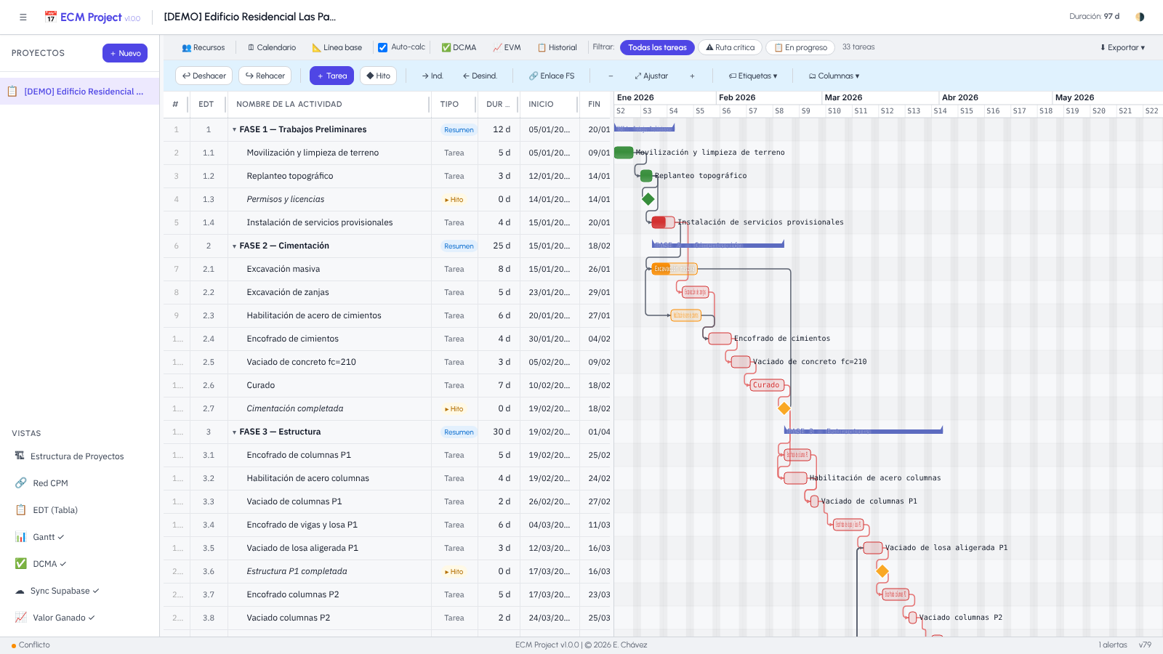
Lo que puede hacer ECM Project
Planificar proyectos con cronograma visual Gantt
Organizar tareas en estructura jerárquica (EDT/WBS)
Calcular automáticamente la ruta crítica (CPM)
Analizar calidad del cronograma con 14 puntos DCMA
Medir el desempeño con Valor Ganado (EVM)
Gestionar recursos humanos y calendario laboral
Guardar y comparar líneas base del proyecto
Exportar reportes a PDF, Excel, PNG e imprimir
Sincronizar datos con la nube (Supabase)
Cambiar entre tema claro y oscuro
Vista general del sistema con proyecto cargado

Slide 5
ECM Project — Vista General
Interfaz principal con proyecto de demostración "Edificio Residencial Las Palmas" cargado

Slide 6
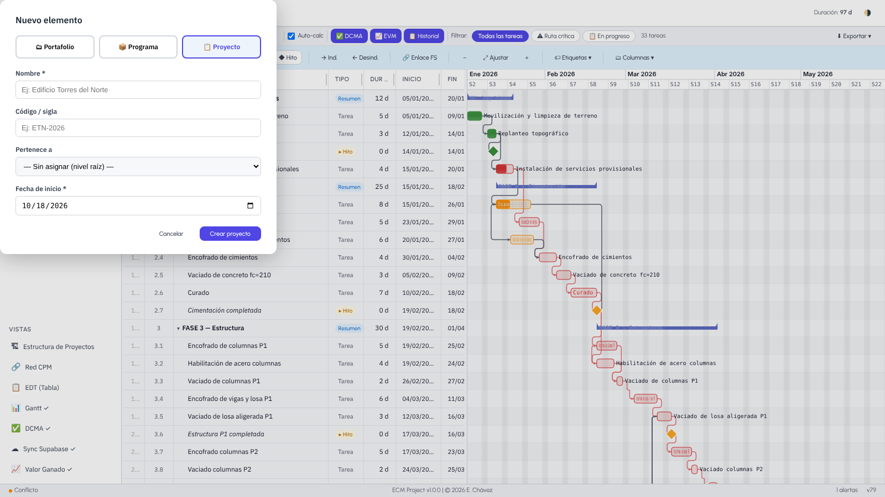
Crear un Nuevo Proyecto
Clic en "+ Nuevo" para crear un proyecto: ingrese nombre, fecha de inicio y configuración inicial

Slide 7
02
Interfaz Principal
Partes de la pantalla y cómo navegar

Slide 8
Anatomía de la Pantalla Principal
① Barra Superior
② Barra de Herramientas
③ Filtros del Proyecto
④ Menú Lateral
⑤ Panel WBS
⑥ Gráfico Gantt
⑦ Estado del Proyecto

Slide 9
Barra Superior
Logotipo y nombre de la aplicación ECM Project
Nombre del proyecto activo (editable)
Botón para alternar entre tema claro y oscuro
Botón "+ Nuevo" para crear un nuevo proyecto
Indicador de duración total del proyecto
La barra superior se ubica en la parte más alta de la pantalla

Slide 10
Barra de Herramientas
Deshacer / Rehacer: revertir o repetir la última acción
+ Tarea: agregar nueva tarea al proyecto
+ Hito: agregar un hito (duración cero)
Ind. / Des.: indentar o desidentar tarea (crear jerarquía)
Enlace FS: vincular tareas con relación Fin-Inicio
Zoom (+/-/Fit): acercar, alejar o ajustar el Gantt
Etiquetas: configurar texto sobre barras Gantt
Columnas: mostrar/ocultar columnas de la tabla
La barra de herramientas está debajo de la barra superior

Slide 11
Filtros y Herramientas del Proyecto
Recursos: gestionar personas asignadas a las tareas
Calendario: configurar días laborales y festivos
Línea base: guardar y comparar la planificación original
Auto-calc: actualizar automáticamente las fechas
DCMA: análisis de calidad del cronograma
EVM: indicadores de valor ganado
Historial: registro de todos los cambios realizados
Filtrar: mostrar todas las tareas o solo las críticas
Exportar: generar reportes en PDF, Excel, PNG
Barra de filtros y herramientas del proyecto

Slide 12
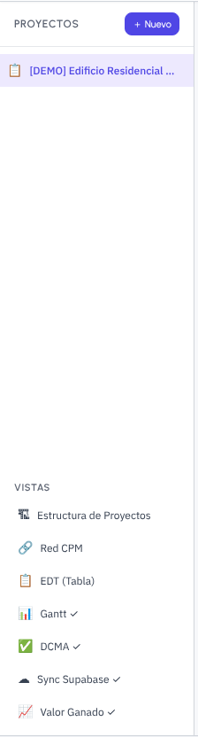
Menú Lateral (Sidebar)
Gantt: vista principal con cronograma de barras
EDT (Tabla): tabla plana de todas las tareas
Estructura de Proyectos: árbol jerárquico WBS
Red CPM: diagrama de precedencias
DCMA: análisis de 14 puntos de calidad
Sync Supabase: sincronización con la nube
Valor Ganado: curvas S y métricas EVM
Clic en el ícono ☰ para expandir/colapsar el menú
Menú lateral para navegar entre todas las vistas del sistema

Slide 13
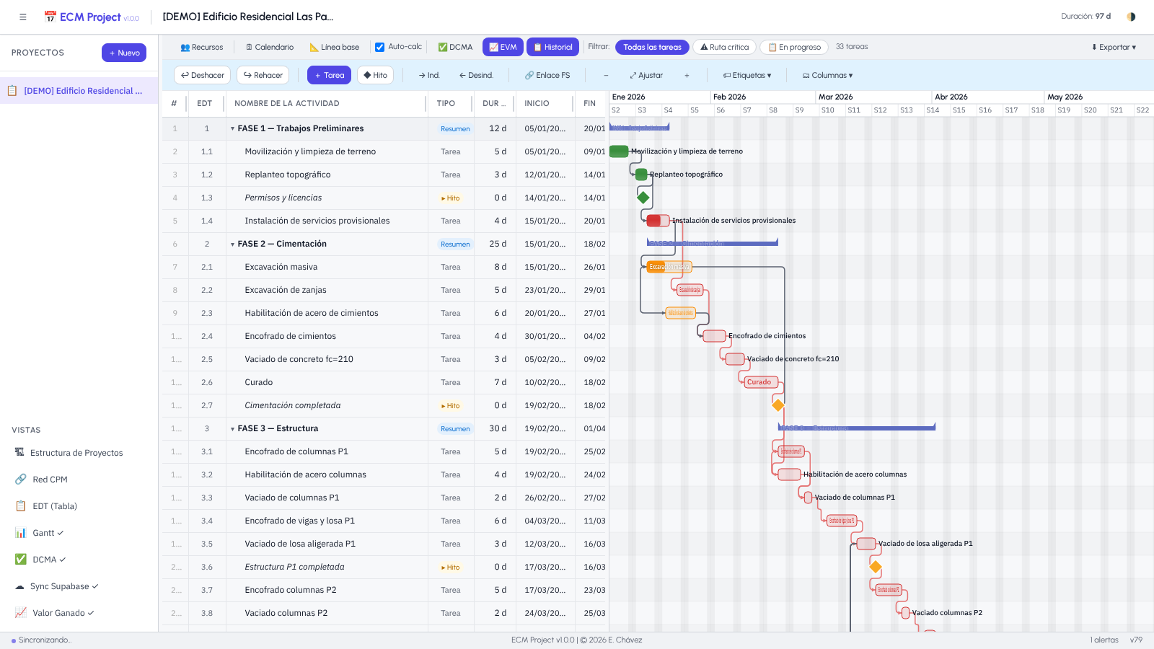
Sidebar Colapsado — Más Espacio de Trabajo
Al colapsar el sidebar se maximiza el área de trabajo del cronograma

Slide 14
03
Vista Gantt
Planificación visual con cronograma de barras interactivo

Slide 15
Vista Gantt — Pantalla Principal
Vista Gantt con tabla de tareas (WBS) a la izquierda y gráfico de barras a la derecha

Slide 16
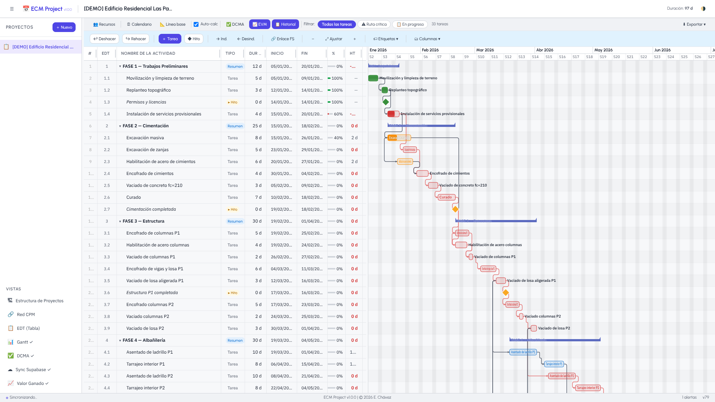
Vista Gantt — Pantalla Completa
En monitores grandes se visualizan más tareas y más meses del cronograma simultáneamente

Slide 17
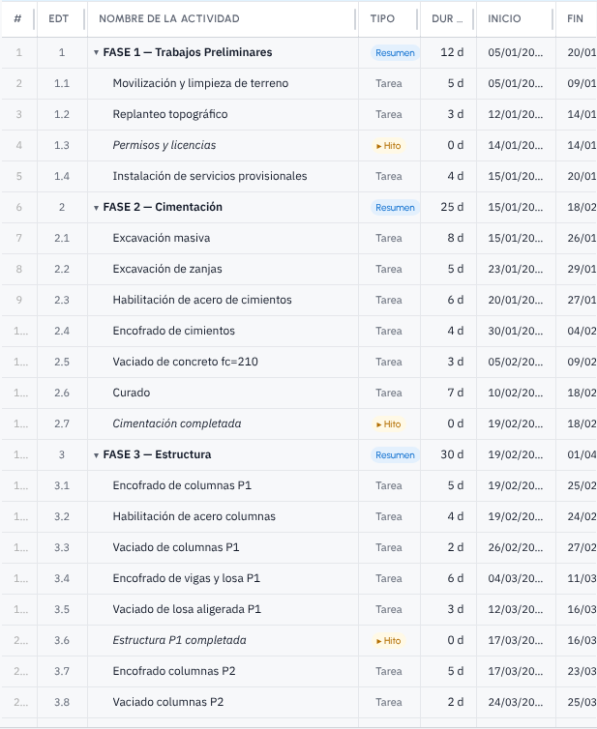
Tabla de Tareas (Panel WBS)
Columna # — número de fila
EDT — código jerárquico de la tarea
Nombre de la actividad
Tipo: Tarea, Hito o Resumen (fase)
Duración en días hábiles
Fecha de Inicio y Fecha de Fin
% de avance (0 a 100)
Predecesores — tareas que deben terminar antes
Haga clic en cualquier celda para editar directamente
Panel izquierdo con la tabla de tareas del proyecto

Slide 18
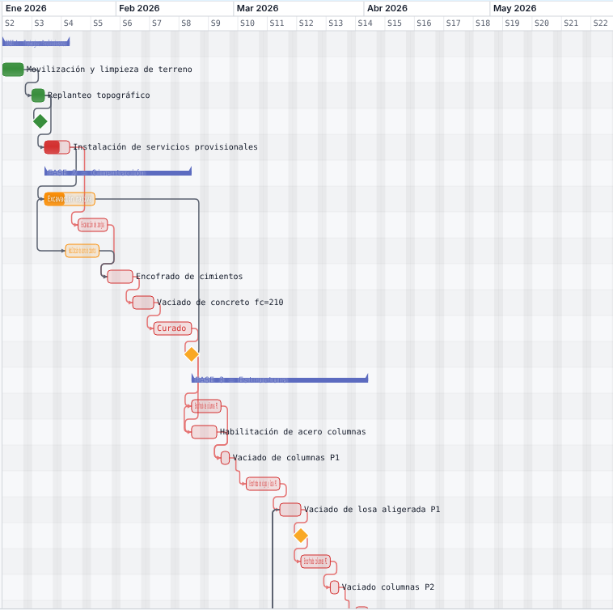
Gráfico de Barras Gantt
Las barras muestran la duración y posición en el tiempo
Barras en rojo: tareas de la ruta crítica
Barras en naranja: tareas casi críticas
Barras en azul: tareas normales en progreso
Barras en verde: tareas completadas
Diamantes dorados: hitos del proyecto
Barras oscuras: tareas resumen / fases
La línea vertical punteada indica la fecha actual
Panel derecho con el gráfico de barras Gantt

Slide 19
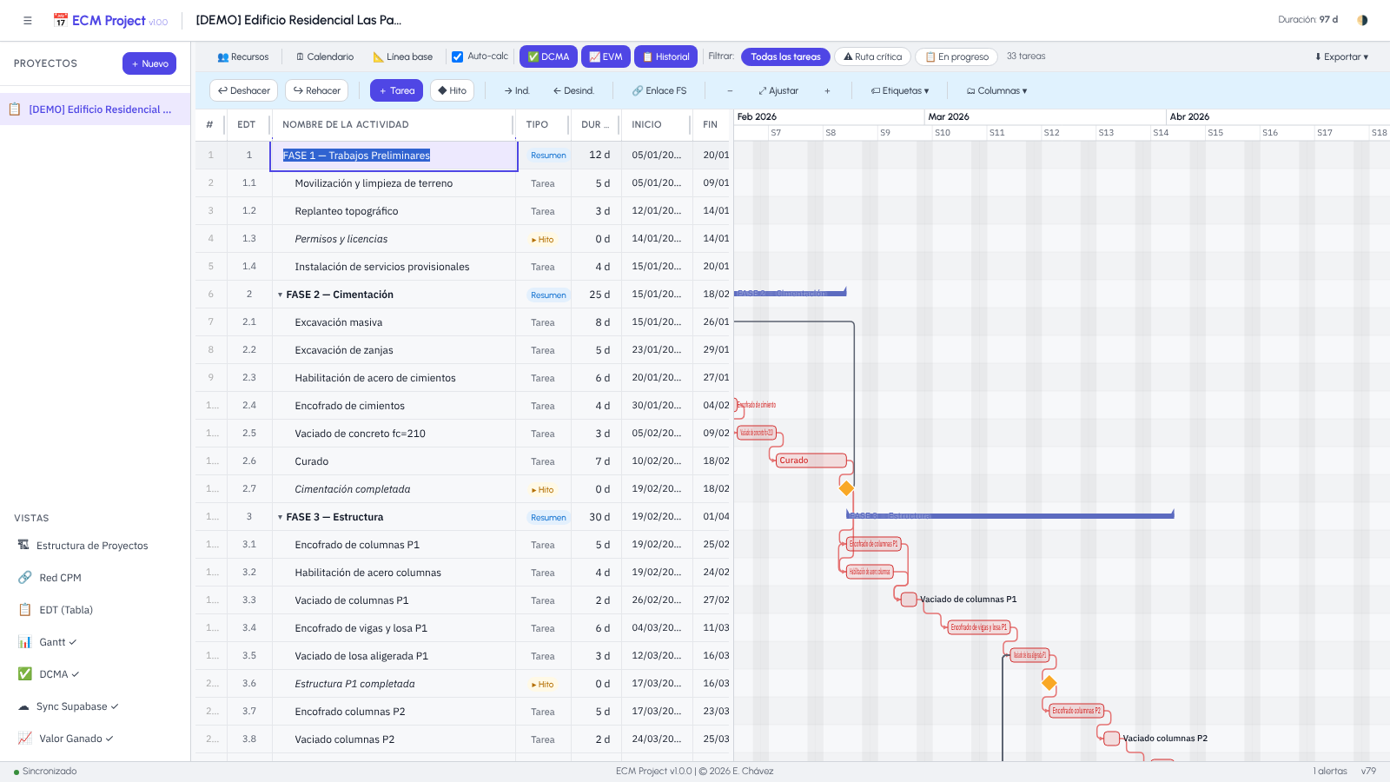
Zoom Acercado — Ver Detalle Diario
Use los botones (+) para acercarse y ver el detalle día a día de las barras

Slide 20
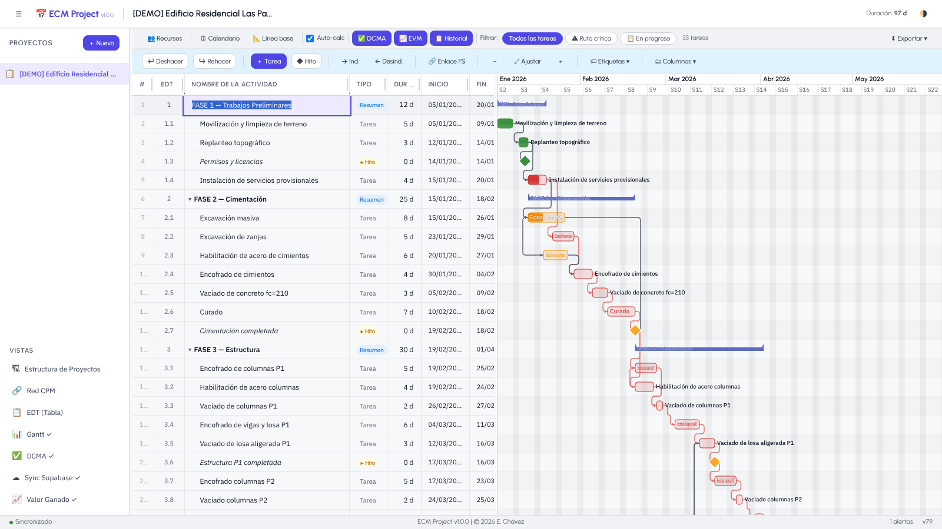
Zoom Ajustado — Todo el Proyecto
Botón "Fit" muestra toda la duración del proyecto en una sola pantalla

Slide 21
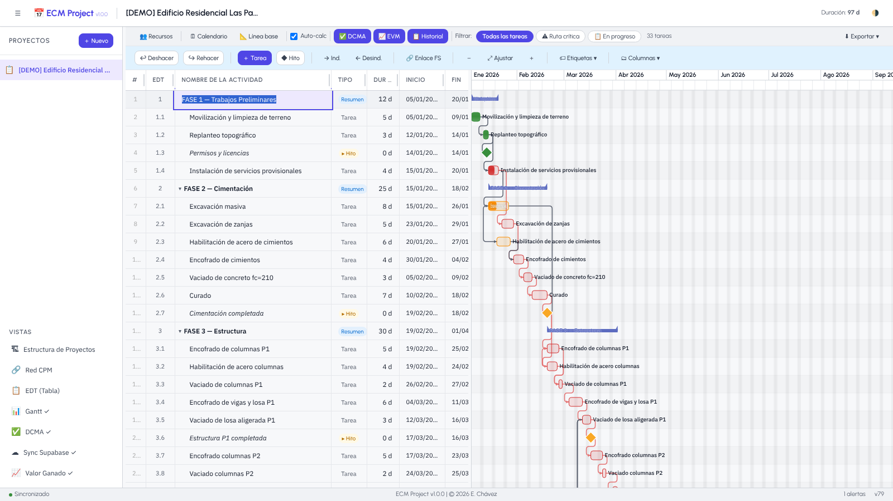
Zoom Alejado — Vista Panorámica
Use los botones (-) para alejarse y ver más meses del proyecto al mismo tiempo

Slide 22
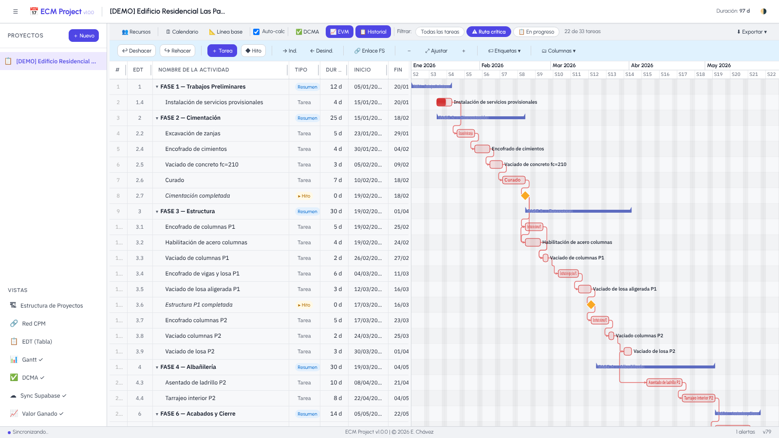
Filtro — Solo Ruta Crítica
Active el filtro "Auto crítico" para mostrar únicamente las tareas críticas del proyecto

Slide 23
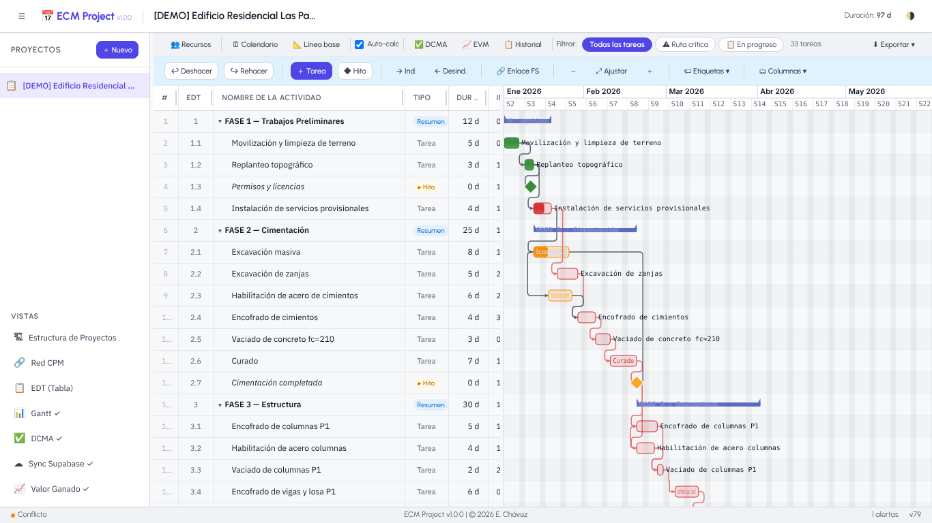
Vista Gantt en Laptop (1366×768)
El sistema se adapta a pantallas de laptop manteniendo todas las funcionalidades

Slide 24
04
EDT — Tabla de Tareas
Vista tabular completa de todas las actividades del proyecto

Slide 25
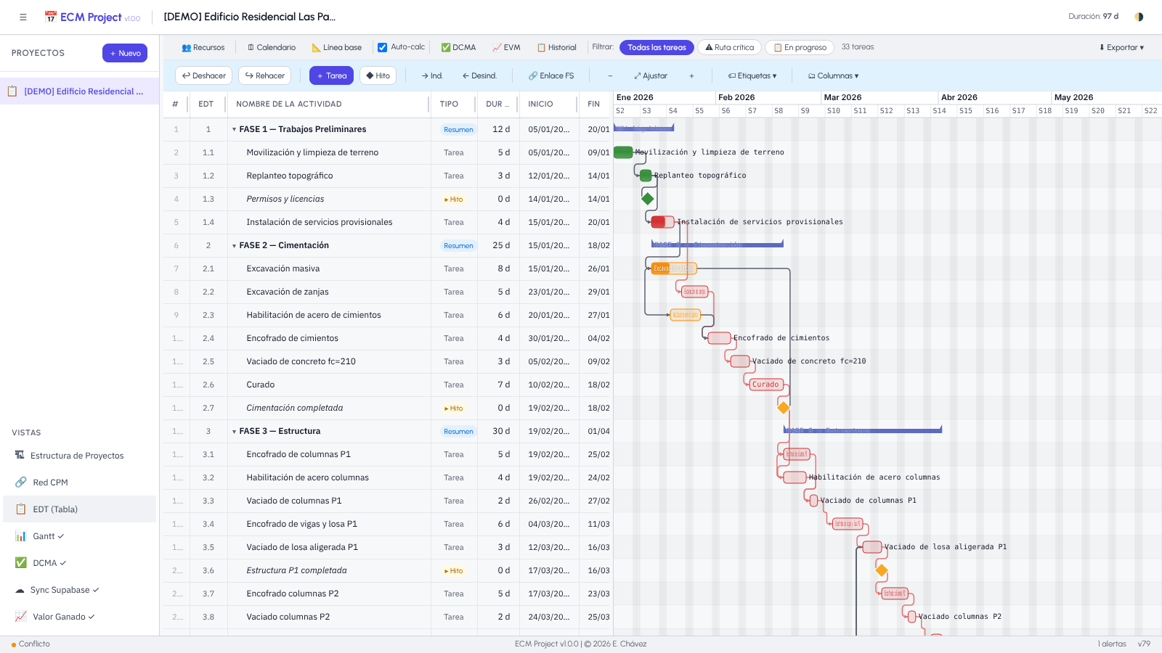
Vista EDT — Tabla Completa
La vista EDT muestra todas las tareas en formato de tabla con columnas de datos del proyecto

Slide 26

Vista EDT — Pantalla Completa
En pantallas grandes se visualizan todas las columnas: fechas, duración, avance y predecesores

Slide 27
Vista EDT en Laptop
Vista EDT adaptada a pantalla de laptop con scroll horizontal para ver columnas adicionales

Slide 28
Información en la Tabla EDT
Haga clic en cualquier celda para editar su valor
La columna "Nombre" acepta texto libre descriptivo
Ingrese fechas en formato DD/MM/AAAA
El % de avance va de 0 (no iniciado) a 100 (terminado)
Los predecesores se ingresan como número de fila: ej. "3" o "3FS"
Las tareas Resumen se calculan automáticamente
Use Tab para moverse entre celdas de izquierda a derecha
Use Enter para confirmar un valor y bajar a la fila siguiente
La tabla EDT es completamente editable — haga clic para modificar

Slide 29
05
Organigrama WBS
Árbol visual de la estructura jerárquica del proyecto

Slide 30
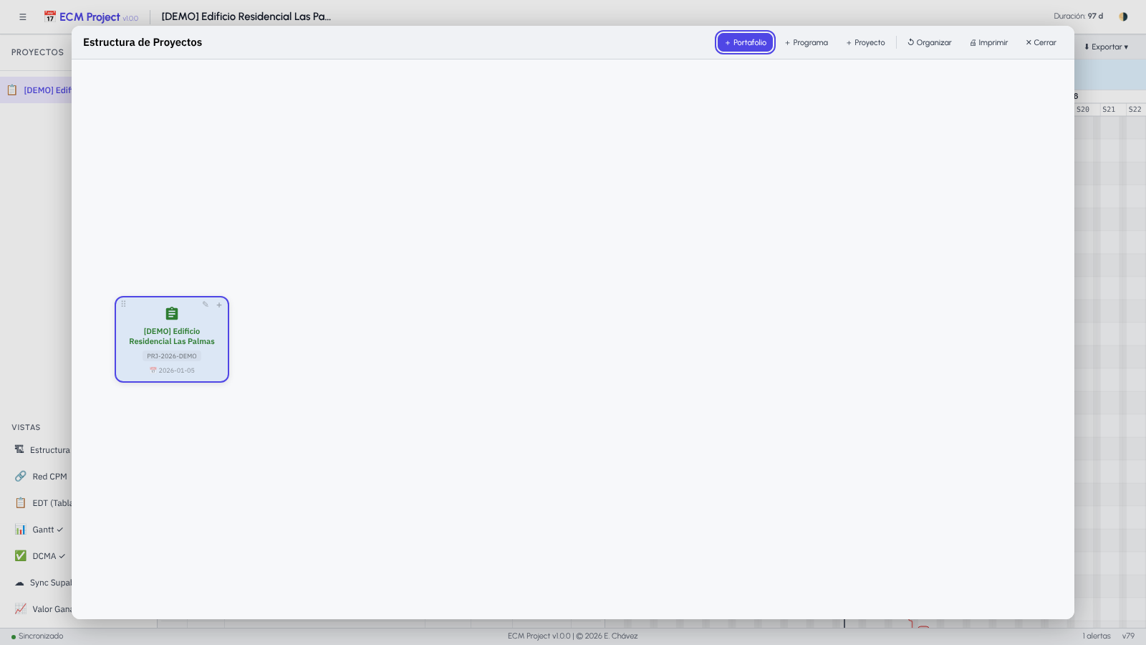
Estructura de Proyectos — Organigrama
Vista en árbol de la jerarquía del proyecto: cada nodo representa una fase o tarea

Slide 31
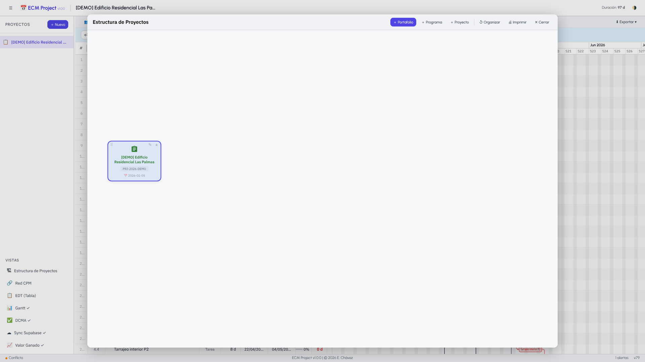
Organigrama — Pantalla Completa
En pantallas grandes se aprecia mejor la jerarquía completa del proyecto

Slide 32
Cómo usar el Organigrama
Use la rueda del mouse para hacer zoom al diagrama
Arrastre con clic sostenido para moverse por el árbol
Cada nodo muestra el código EDT y nombre de la actividad
Los nodos de color diferente indican el nivel jerárquico
El nodo raíz representa el proyecto completo
Los nodos hoja representan las tareas individuales
Botón "Fit" para centrar y ver todo el árbol de una vez
Botón exportar para guardar el organigrama como imagen
Árbol jerárquico de la Estructura de Desglose del Trabajo

Slide 33
06
Red CPM
Diagrama de precedencias y cálculo automático de ruta crítica

Slide 34
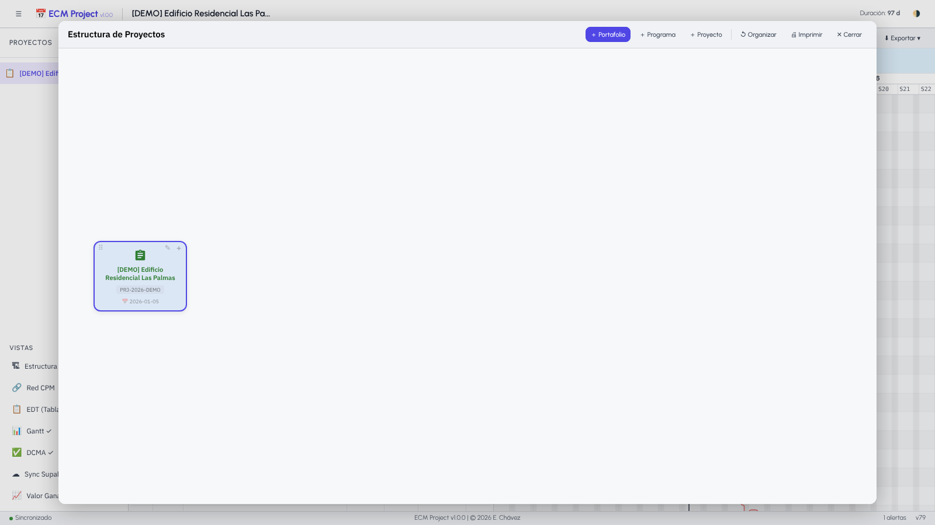
Red CPM — Diagrama de Precedencias
El diagrama muestra las dependencias entre actividades y resalta la ruta crítica en rojo

Slide 35
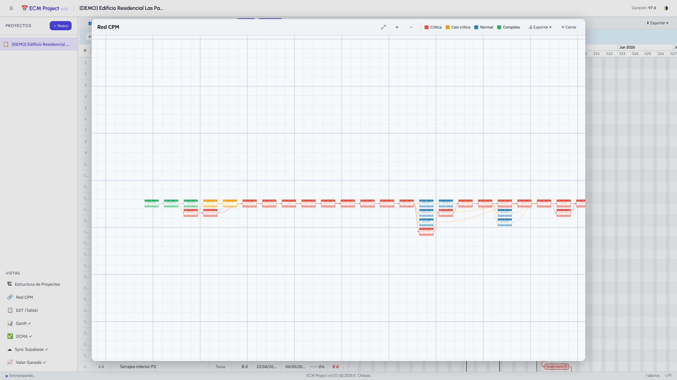
Red CPM — Pantalla Completa
Mejor visualización de toda la red de dependencias en monitores grandes

Slide 36
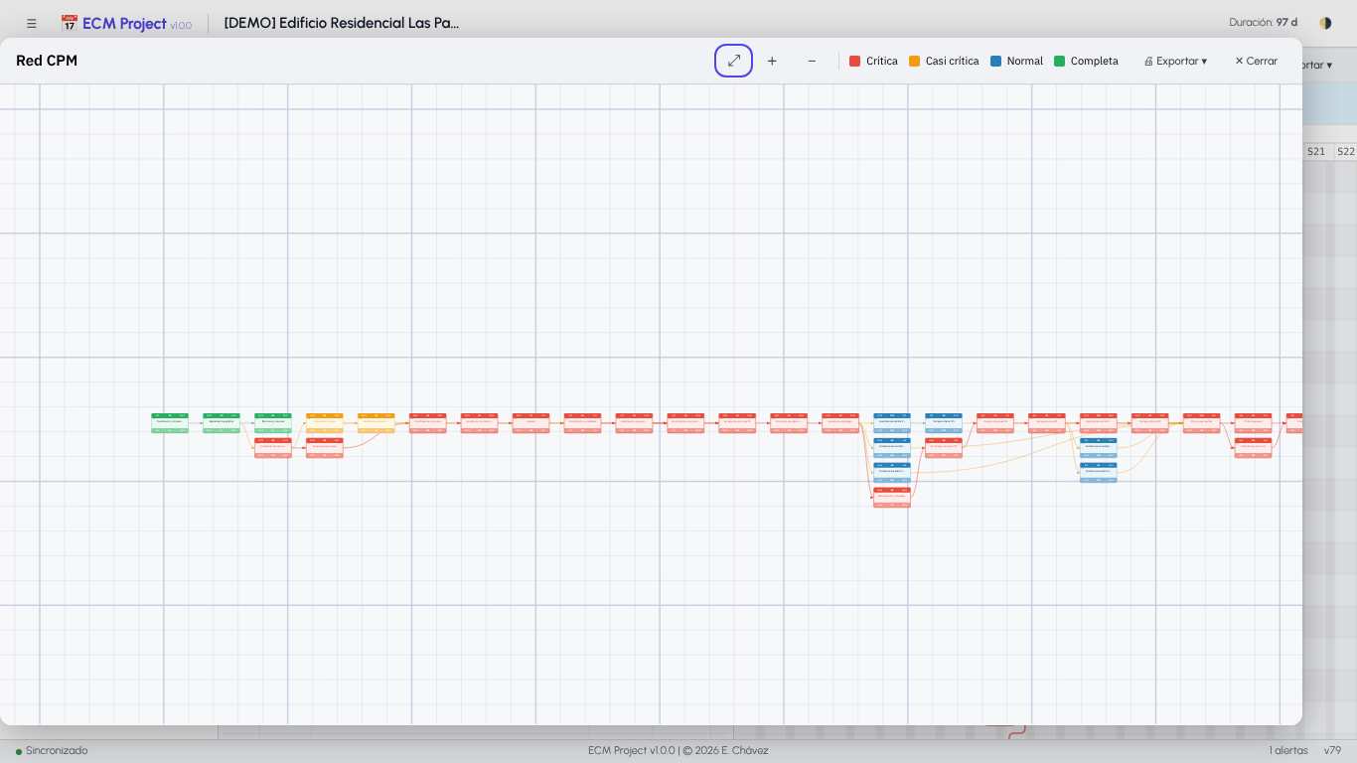
Red CPM en Laptop
Vista CPM adaptada a pantalla de laptop con zoom automático

Slide 37
Cómo leer la Red CPM
Cada rectángulo es una actividad del proyecto
Las flechas muestran las relaciones de dependencia
Nodos en rojo: actividades en la ruta crítica (holgura = 0)
Nodos en azul/naranja: actividades con cierta holgura
La ruta crítica determina la duración mínima del proyecto
Retrasar una actividad crítica retrasa todo el proyecto
Use zoom (+/-) para ver el detalle de cada nodo
La red se actualiza automáticamente al editar tareas
Red CPM con ruta crítica calculada automáticamente

Slide 38
07
Análisis DCMA
Verificación de la calidad del cronograma en 14 puntos

Slide 39
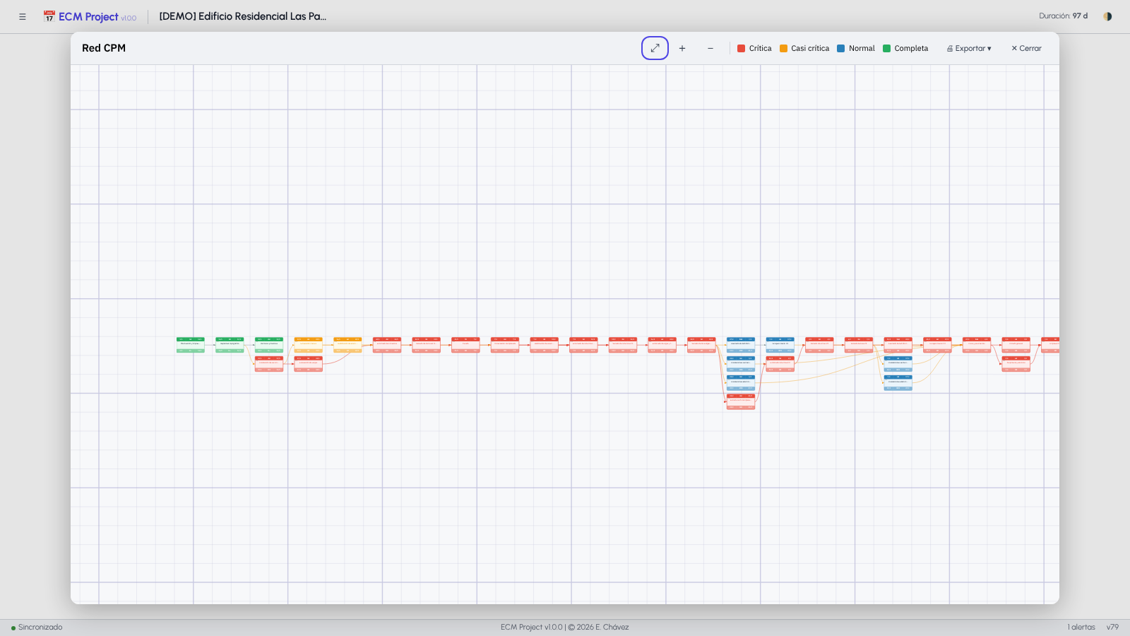
Vista DCMA — Análisis Completo
La vista DCMA muestra el resultado de 14 verificaciones de calidad sobre el cronograma

Slide 40
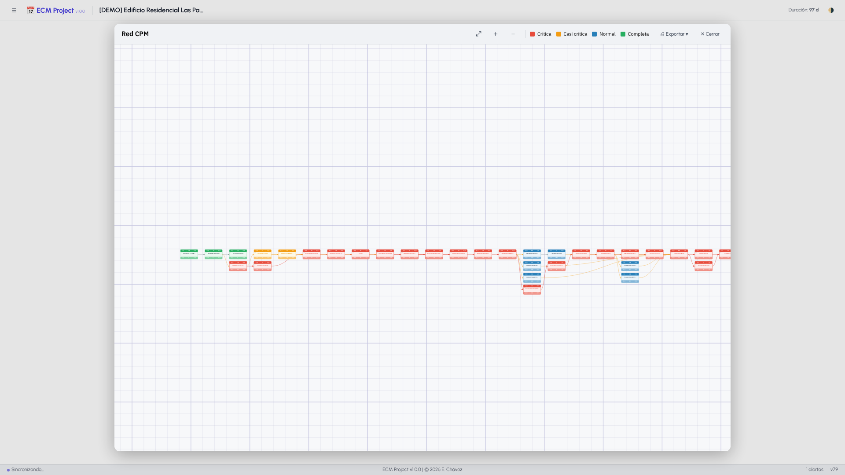
Vista DCMA — Pantalla Completa
Todos los indicadores DCMA con sus valores y semáforo de estado

Slide 41
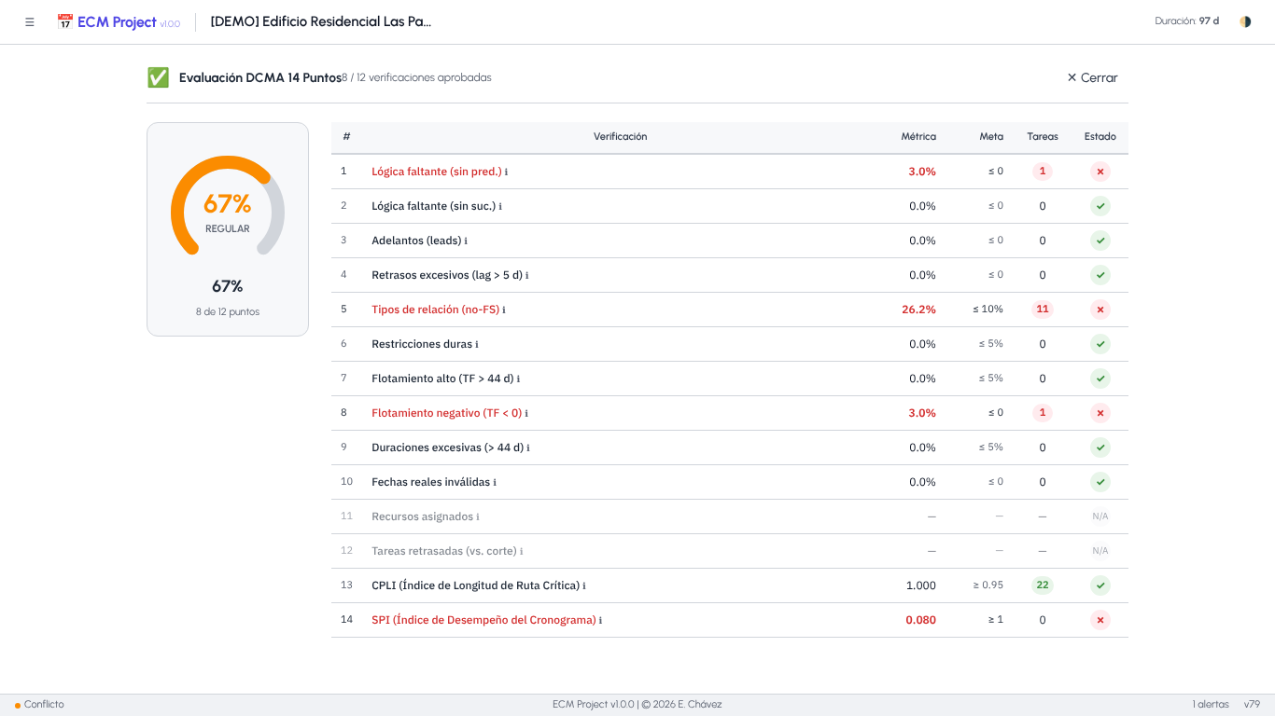
Vista DCMA en Laptop
Vista DCMA adaptada a pantalla de laptop

Slide 42
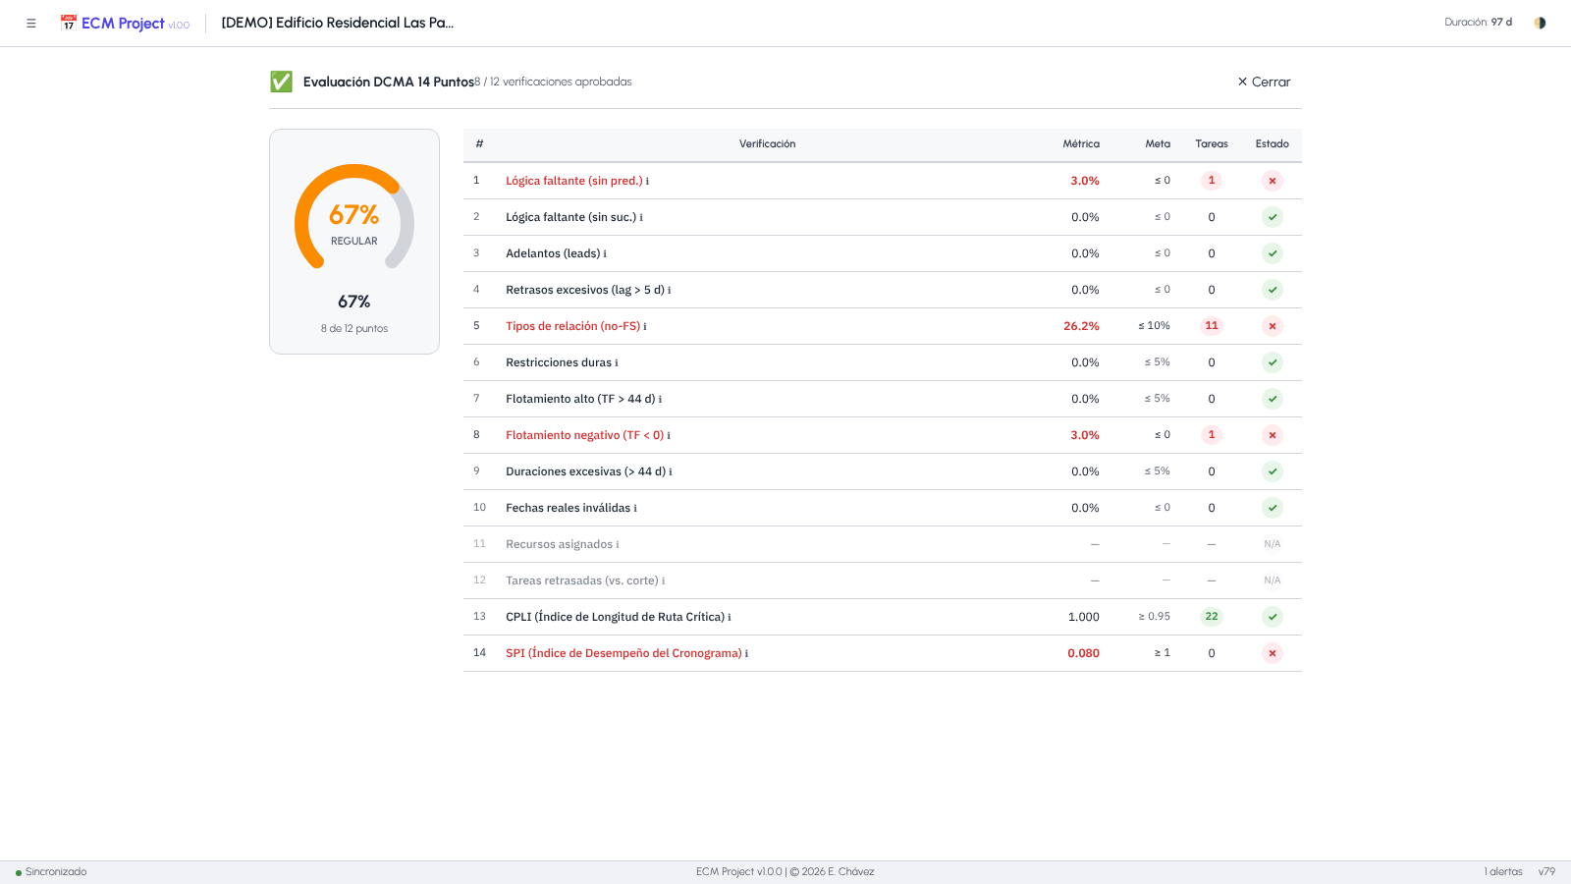
Panel DCMA — Desde el Botón DCMA
Al presionar el botón DCMA en la barra de filtros se abre un panel lateral con el análisis

Slide 43
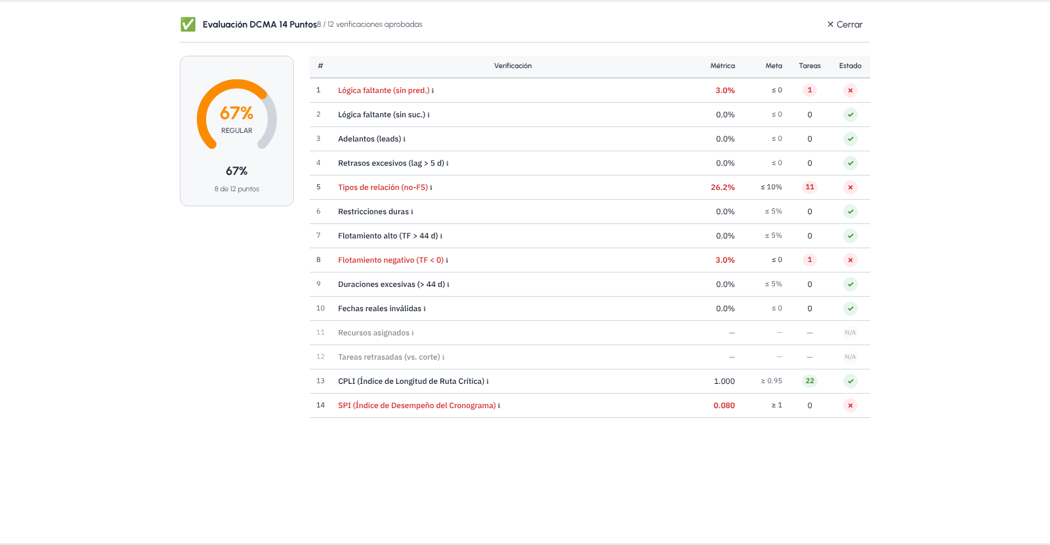
Panel DCMA — Detalle de Indicadores
El panel muestra cada punto de control con semáforo verde/amarillo/rojo y valor numérico

Slide 44
14 Puntos de Verificación DCMA
1. Lógica — ¿Todas las tareas tienen predecesores y sucesores?
2. Adelantos — ¿Hay relaciones con tiempo negativo (leads)?
3. Rezagos — ¿Hay relaciones con tiempo positivo excesivo?
4. Tipos de relación — ¿Solo se usan relaciones FS recomendadas?
5. Restricciones fuertes — ¿Hay fechas impuestas innecesarias?
6. Holgura alta — ¿Tareas con demasiados días sin usar?
7. Holgura negativa — ¿Tareas con fecha comprometida imposible?
8. Duración alta — ¿Tareas con duración mayor a 44 días?
9. BEI — ¿El avance real coincide con lo planificado?
10. Recursos — ¿Todas las tareas tienen recursos asignados?
10 de los 14 puntos de control del estándar DCMA

Slide 45
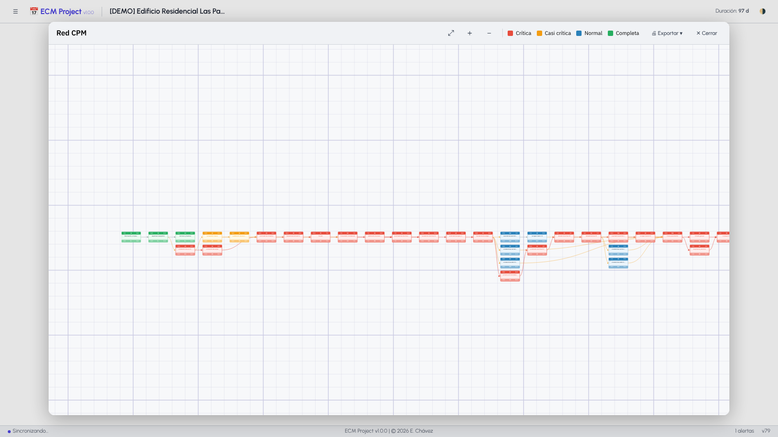
Vista DCMA en Tema Oscuro
La vista DCMA también está disponible en tema oscuro

Slide 46
08
Valor Ganado (EVM)
Medir el desempeño real del proyecto versus lo planificado

Slide 47
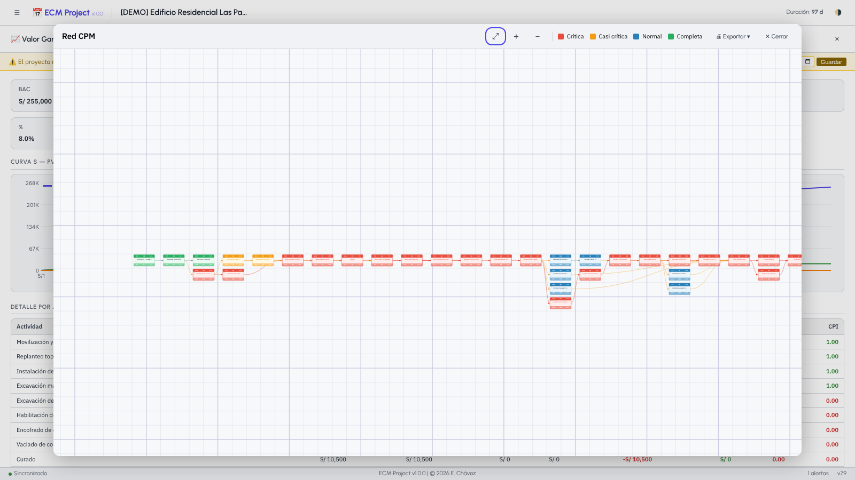
Vista Valor Ganado — Curvas S
Las curvas S comparan lo planificado (BCWS), lo realizado (BCWP) y el costo real (ACWP)

Slide 48
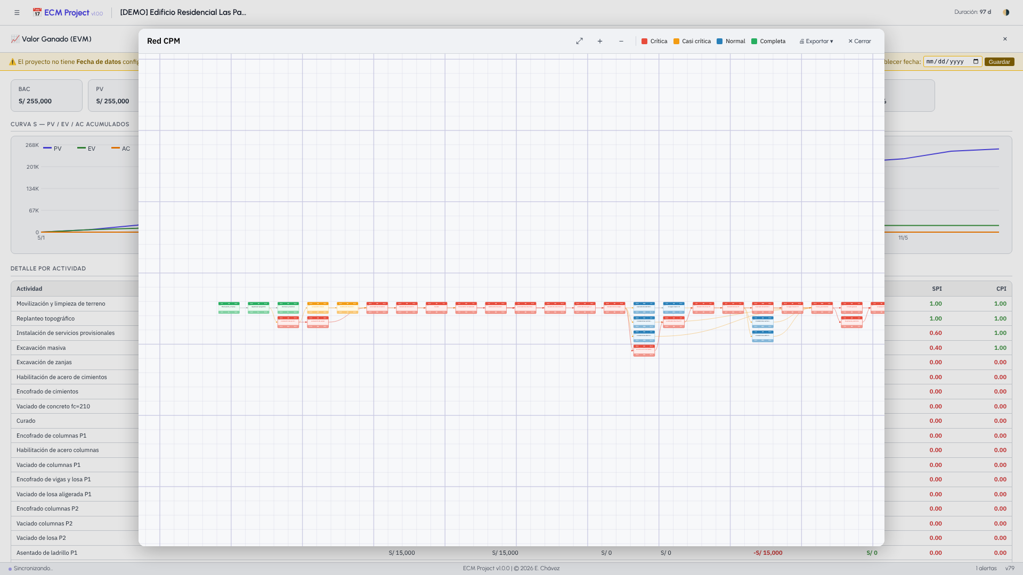
Vista Valor Ganado — Pantalla Completa
Visualización completa de las curvas S con tabla de indicadores a la derecha

Slide 49
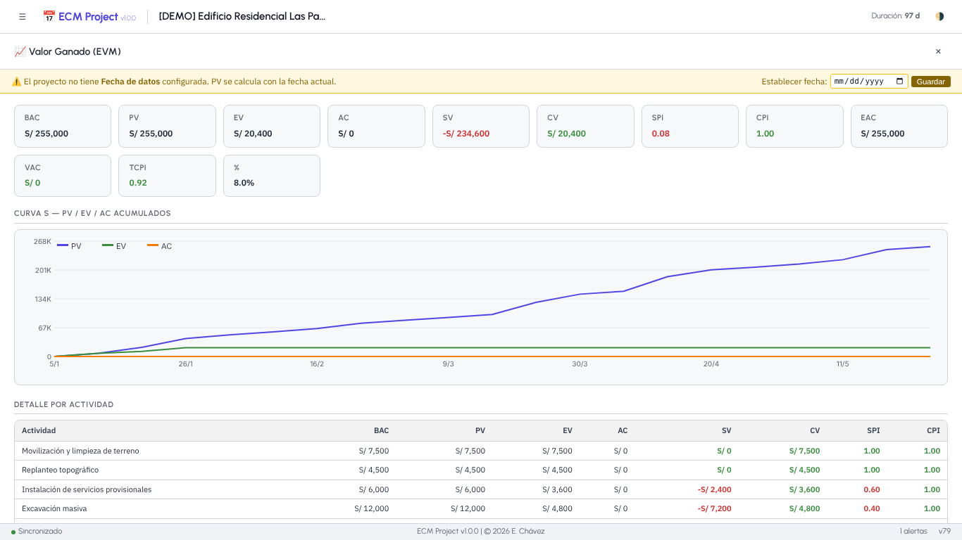
Vista Valor Ganado en Laptop
Vista EVM adaptada a laptop mostrando curvas e indicadores de rendimiento

Slide 50
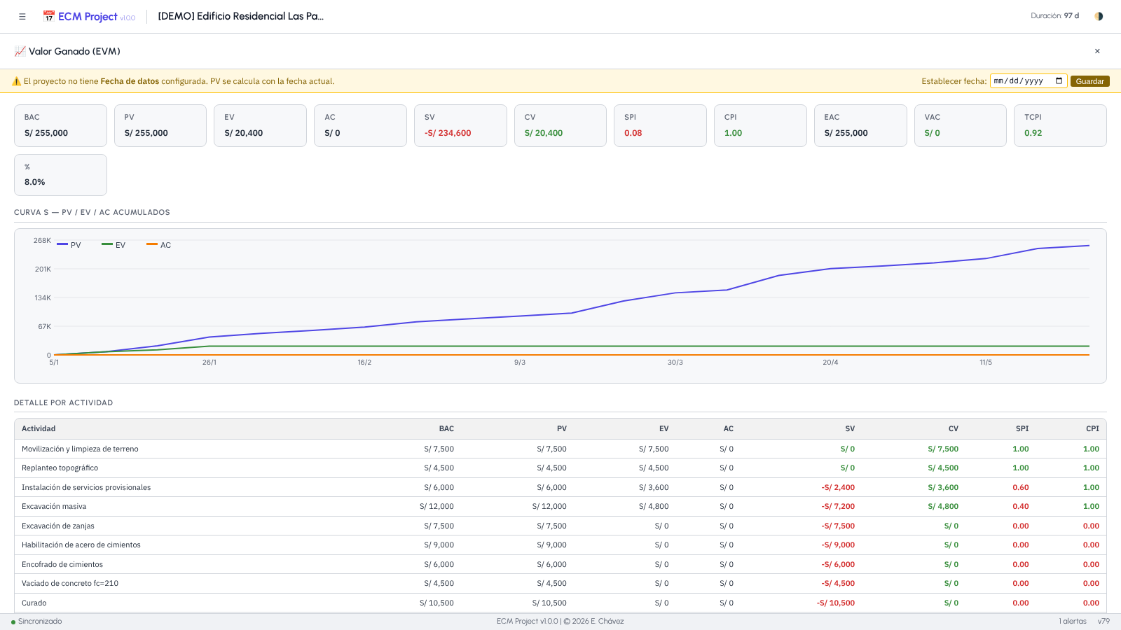
Panel Valor Ganado — Indicadores KPI
Al presionar EVM en la barra de filtros se abre un panel con todos los indicadores de rendimiento

Slide 51
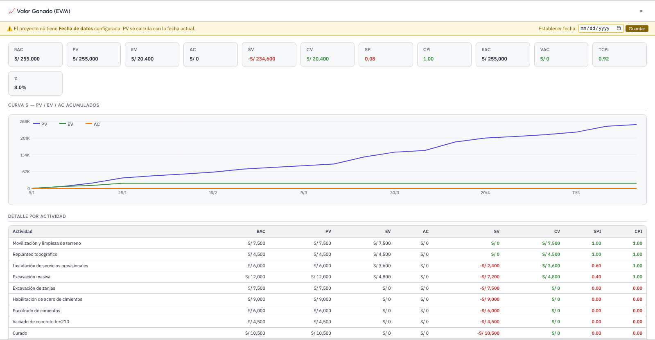
Panel EVM — Detalle de Indicadores
Valores numéricos de SPI, CPI, variaciones de costo y cronograma, y estimados a la conclusión

Slide 52
Qué significan los indicadores EVM
SPI > 1.0: el proyecto va adelantado respecto al plan
SPI < 1.0: el proyecto va atrasado respecto al plan
CPI > 1.0: se está gastando menos de lo presupuestado
CPI < 1.0: se está gastando más de lo presupuestado
SV: variación de cronograma en valor monetario
CV: variación de costo (positivo = bajo presupuesto)
EAC: estimado del costo total al finalizar el proyecto
TCPI: eficiencia requerida para terminar dentro del presupuesto
Los indicadores EVM miden desempeño en costo y cronograma

Slide 53
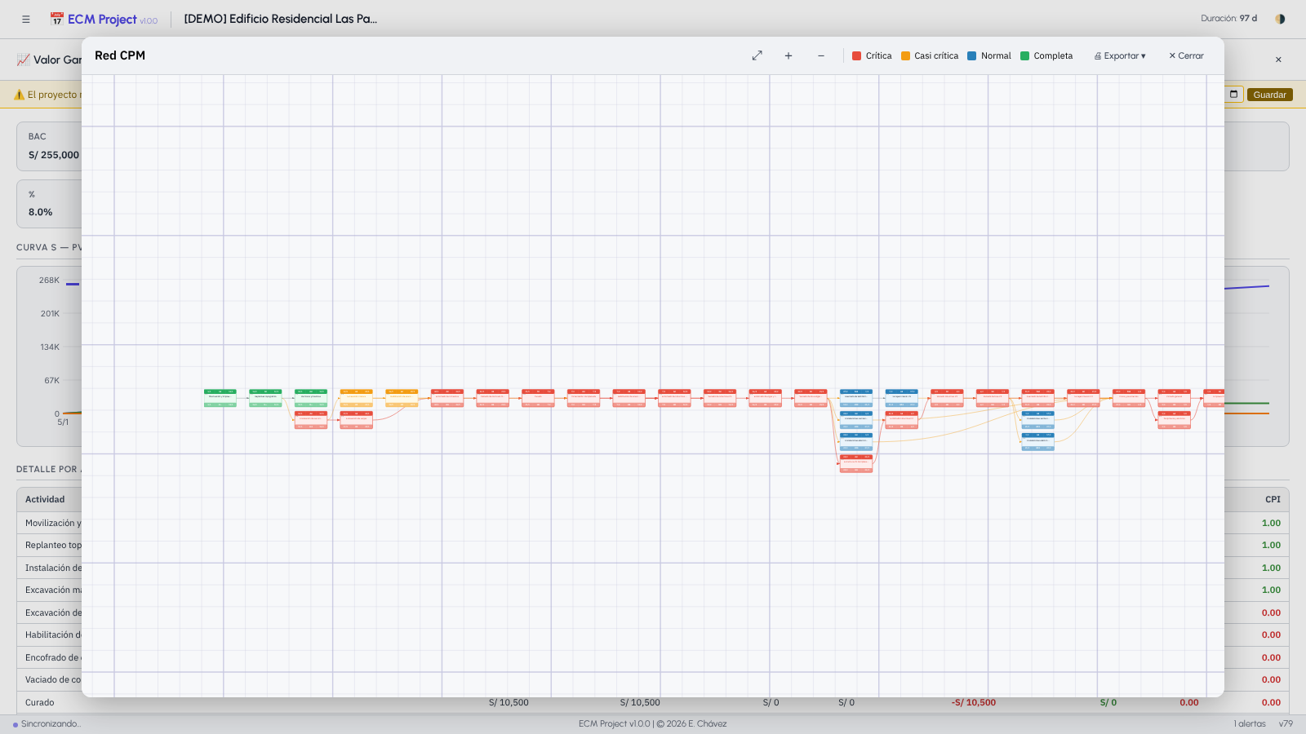
Vista Valor Ganado en Tema Oscuro
La vista EVM también funciona en tema oscuro

Slide 54
09
Sincronización en la Nube
Guardar y compartir el proyecto con Supabase

Slide 55
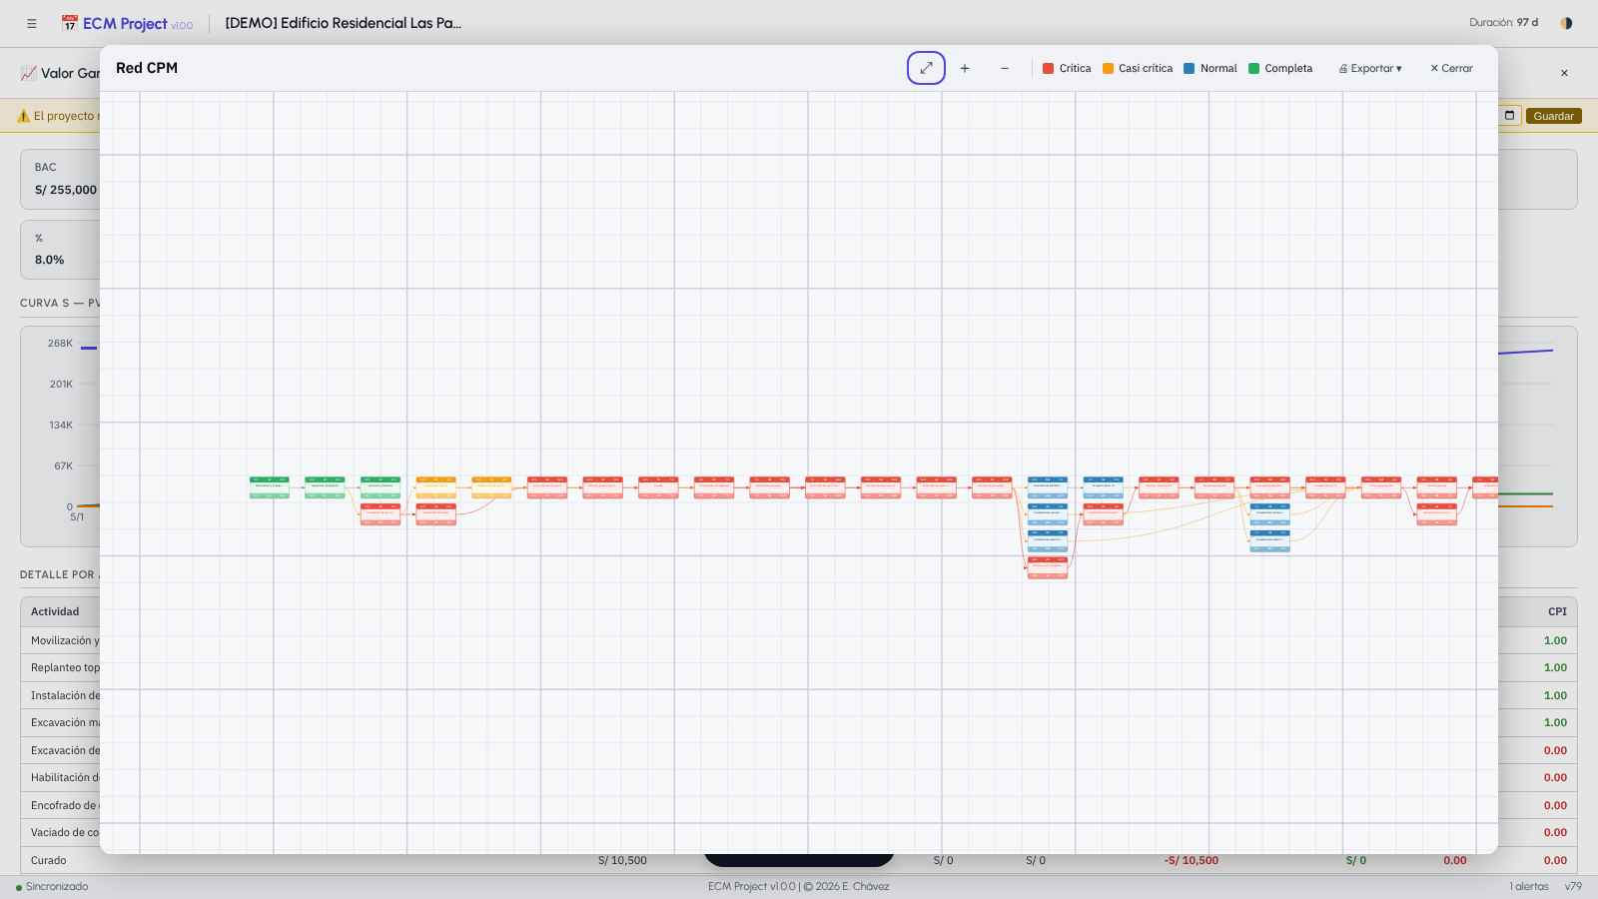
Vista Sync Supabase — Estado de Conexión
La vista Sync muestra el estado de la conexión con la base de datos en la nube y las opciones disponibles

Slide 56
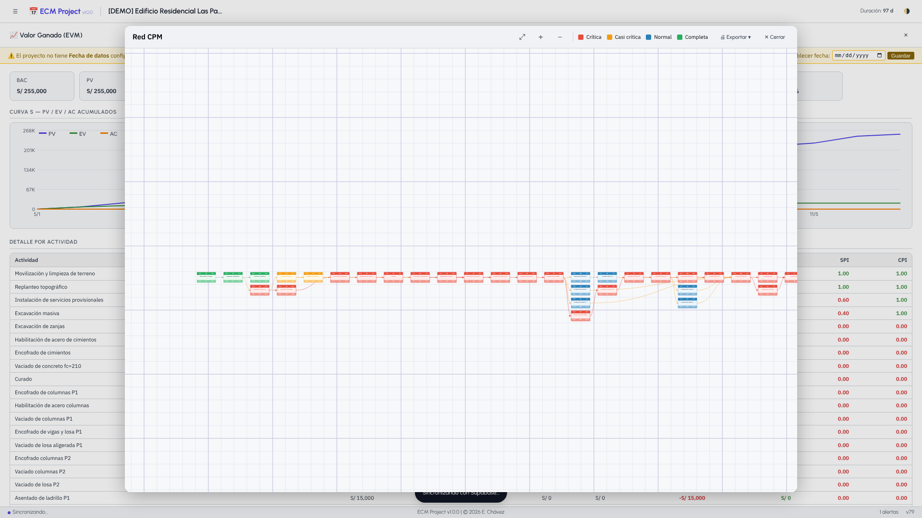
Vista Sync Supabase — Pantalla Completa
Vista de sincronización en pantalla completa con detalle de registros y estado

Slide 57
Cómo sincronizar el proyecto
Ingrese la URL de su proyecto Supabase
Ingrese la API Key (clave de acceso)
Push: envía el proyecto local a la nube
Pull: descarga el proyecto más reciente desde la nube
Sync: sincroniza cambios en ambas direcciones
El estado muestra cuándo fue la última sincronización
Varios usuarios pueden compartir el mismo proyecto
Los datos se guardan en una base de datos PostgreSQL
La sincronización con Supabase permite colaboración y respaldo en la nube

Slide 58
10
Recursos y Calendario
Gestionar el equipo de trabajo y los días laborales

Slide 59
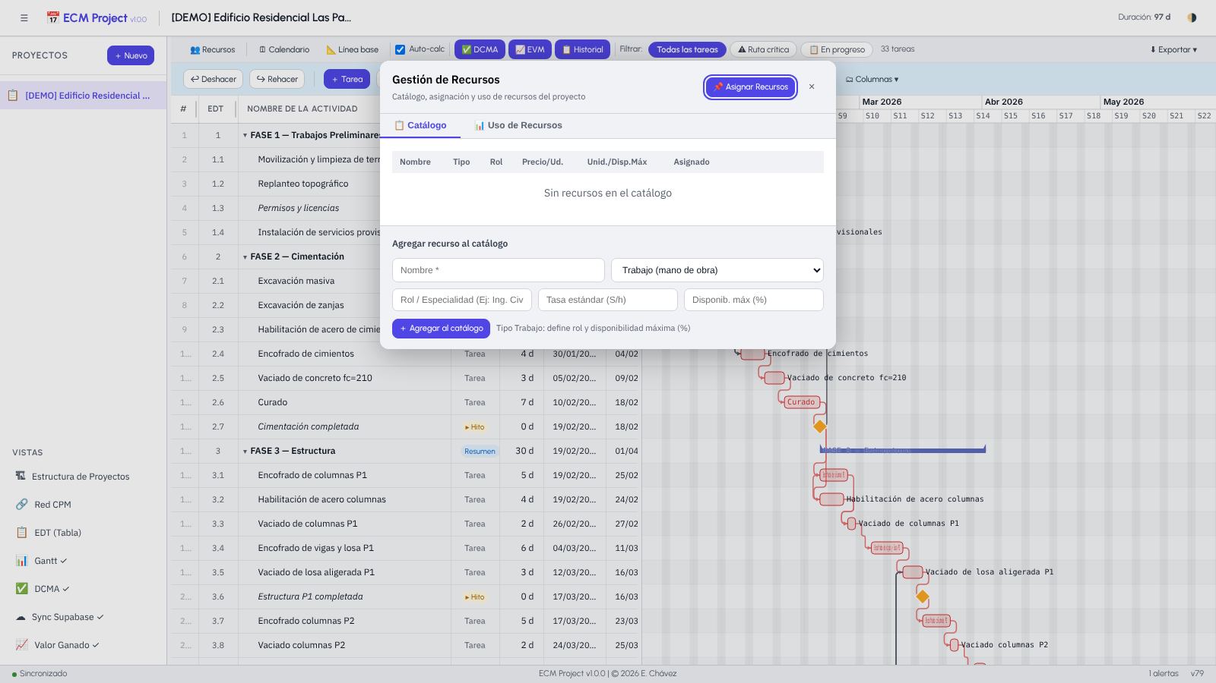
Gestión de Recursos
Panel de recursos: agregar, editar y eliminar las personas asignadas al proyecto

Slide 60
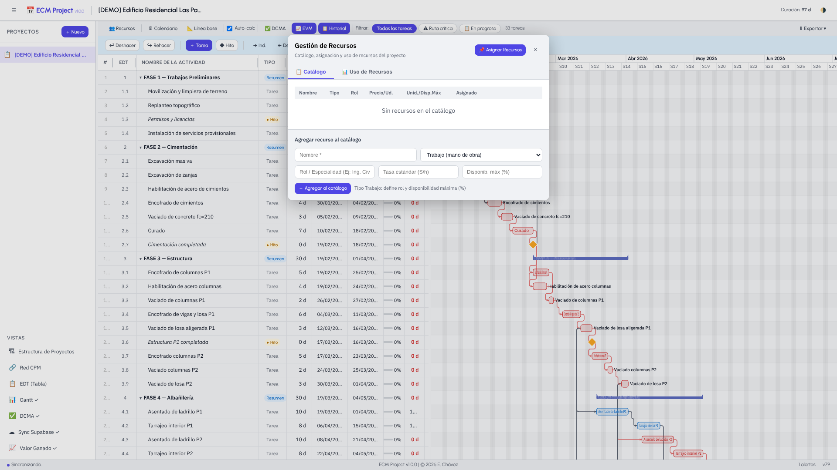
Gestión de Recursos — Pantalla Completa
Vista completa de recursos con tabla de asignaciones por tarea

Slide 61
Cómo gestionar recursos
Abra el panel desde el botón "Recursos" en la barra de filtros
Agregue personas con nombre, rol y costo por hora
Asigne recursos a las tareas desde el detalle de cada tarea
El sistema calcula el costo total por recurso automáticamente
Visualice la asignación total de horas por persona
Detecte sobreasignaciones de recursos fácilmente
Los recursos se reutilizan en múltiples tareas
El análisis DCMA verifica que todas las tareas tengan recursos
Panel de gestión de recursos humanos del proyecto

Slide 62
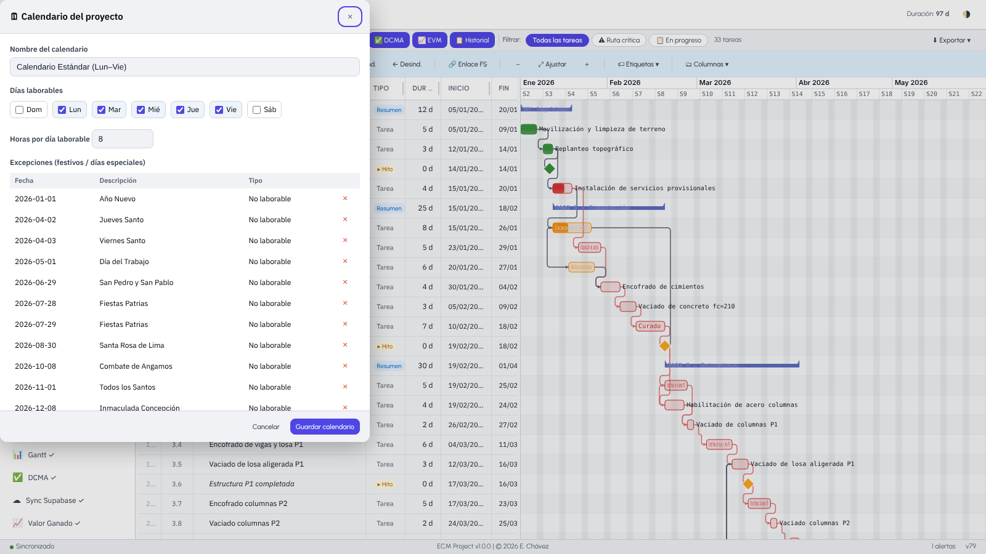
Configuración del Calendario Laboral
Define qué días son laborables, festivos y excepciones del calendario de trabajo del proyecto

Slide 63
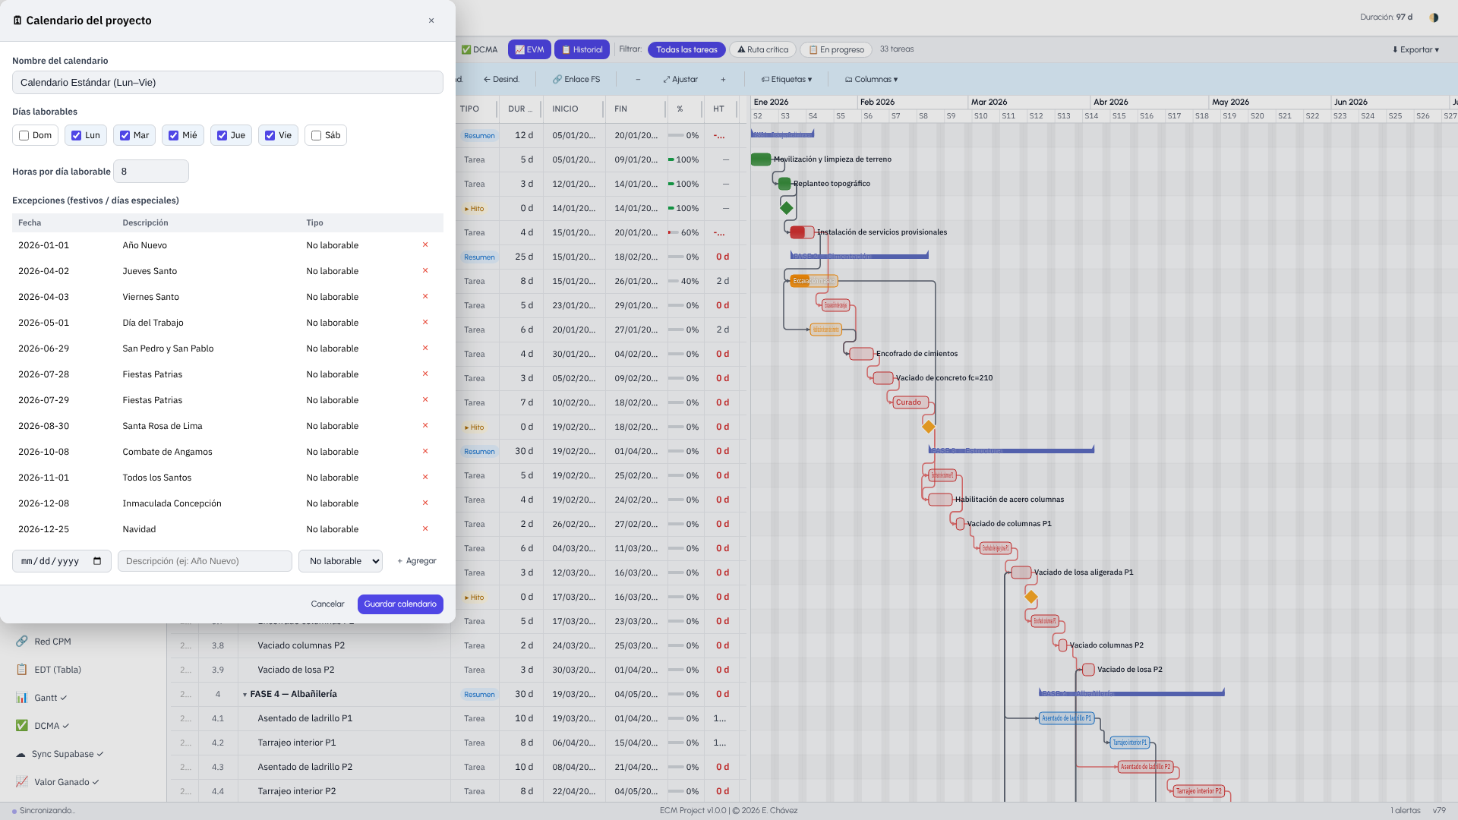
Calendario Laboral — Pantalla Completa
Configuración completa del calendario con vista anual de días laborales y festivos

Slide 64
Cómo configurar el calendario
Abra el calendario desde el botón "Calendario" en la barra de filtros
Seleccione los días de la semana laborables (por defecto Lun-Vie)
Marque días festivos nacionales y locales
Agregue excepciones: días laborables que normalmente no lo serían
El cronograma recalcula automáticamente al cambiar el calendario
Las duraciones se expresan en días hábiles según este calendario
Las fechas de inicio/fin respetan los días no laborables
Puede tener diferentes calendarios por tipo de recurso
El calendario define qué días son hábiles para el proyecto

Slide 65
11
Línea Base e Historial
Guardar el plan original y registrar todos los cambios

Slide 66
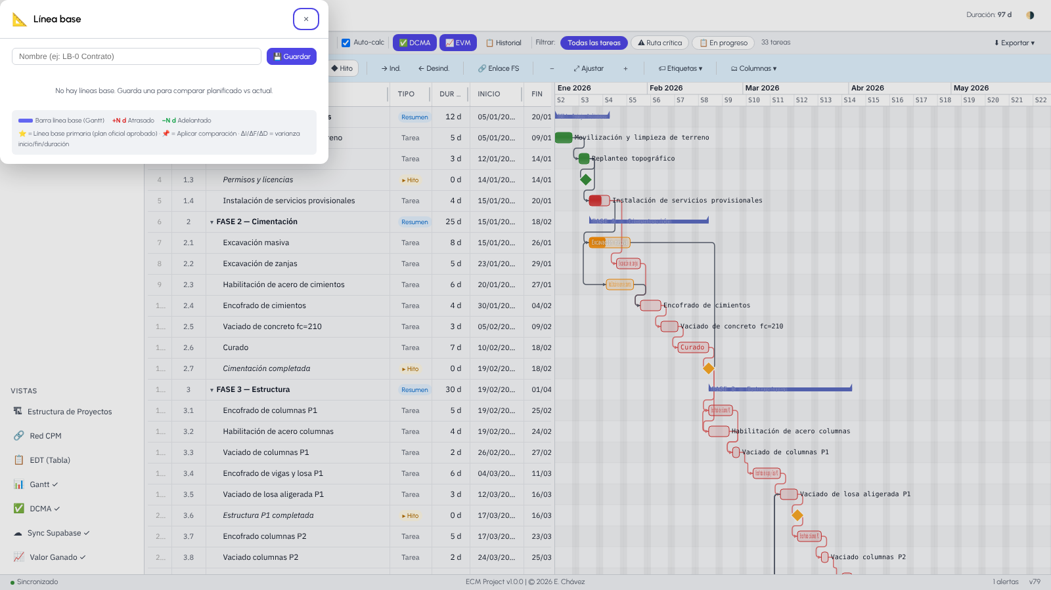
Línea Base del Proyecto
La línea base congela el plan original para compararlo con el avance real

Slide 67
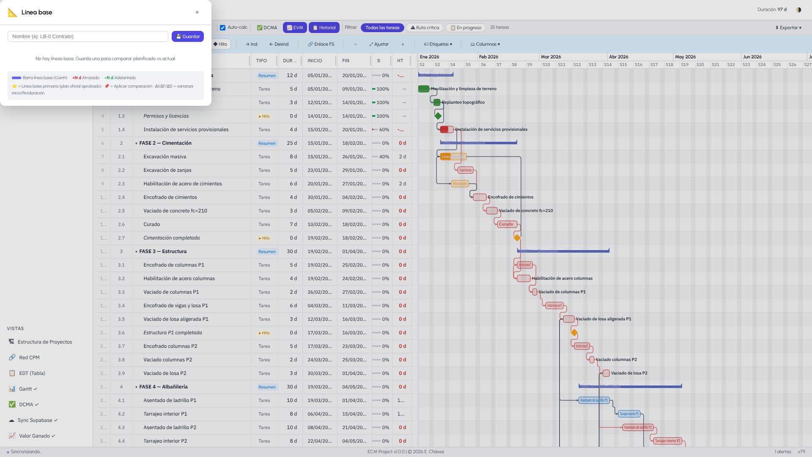
Línea Base — Pantalla Completa
Gestión de líneas base en pantalla completa con opciones de guardar y restaurar

Slide 68
Cómo usar la Línea Base
Abra desde el botón "Línea base" en la barra de filtros
Establezca la línea base al terminar la planificación inicial
El sistema guarda fechas, duraciones y % de avance originales
Las barras de la línea base aparecen como sombras en el Gantt
Compare el plan original con la ejecución real en cualquier momento
Puede guardar múltiples líneas base (Línea Base 0, 1, 2...)
Restaure la línea base original si necesita volver al plan inicial
El análisis EVM usa la línea base como referencia del BCWS
La línea base es la referencia para medir las desviaciones del proyecto

Slide 69
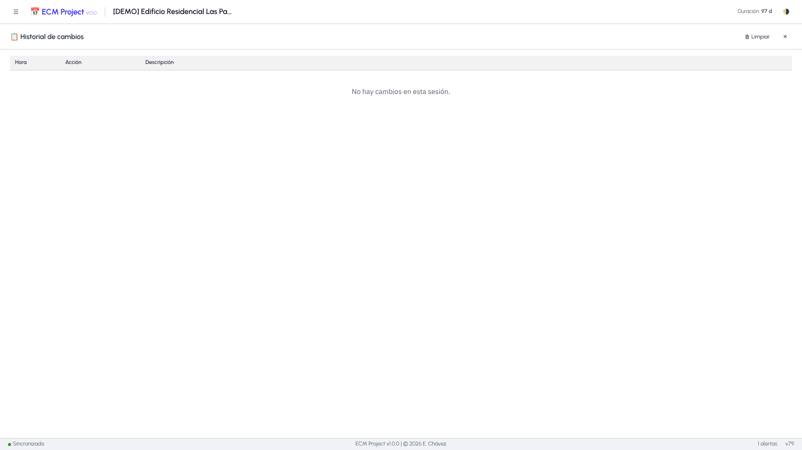
Historial de Cambios
El historial registra automáticamente cada modificación realizada al proyecto

Slide 70
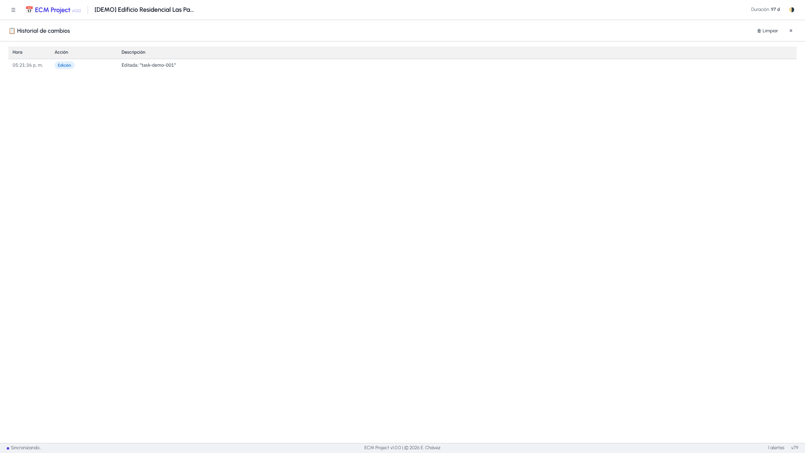
Historial de Cambios — Pantalla Completa
Log completo de cambios con fecha, hora y descripción de cada modificación

Slide 71
Para qué sirve el Historial
Registra automáticamente cada cambio en el proyecto
Muestra quién hizo el cambio y cuándo exactamente
Describe qué campo fue modificado y cuál fue el valor anterior
Permite auditar el historial de decisiones del proyecto
Útil para reportar cambios al cliente o al patrocinador
Filtro por fecha para ver cambios en un período específico
Los cambios no pueden borrarse para mantener la trazabilidad
Se puede exportar el historial completo a Excel
El historial provee trazabilidad completa de todos los cambios

Slide 72
12
Edición de Tareas
Agregar, modificar y vincular actividades del proyecto

Slide 73
Detalle de Tarea — Panel de Edición
Doble clic sobre una tarea en el Gantt o EDT abre el panel detallado de edición

Slide 74
Qué se puede editar en una tarea
Nombre: descripción completa de la actividad
Tipo: Tarea individual, Hito o Resumen (fase)
Fecha de inicio y fecha de fin planificadas
Duración en días hábiles (se recalcula automáticamente)
% de avance: qué porcentaje está completado
Predecesores: qué tareas deben terminar antes
Recursos: personas asignadas a esta tarea
Notas: comentarios o información adicional
Panel de detalle con todos los campos editables de la tarea

Slide 75
Cómo agregar y organizar tareas
Botón "+ Tarea": agrega una nueva tarea al final
Botón "+ Hito": agrega un punto de control (duración = 0)
Botón "Ind.": indenta la tarea — la convierte en subtarea
Botón "Des.": desindenta — sube la tarea un nivel
Botón "Enlace FS": vincular dos tareas seleccionadas
Para seleccionar múltiples tareas use Shift + clic
Arrastre una barra en el Gantt para mover su fecha de inicio
Ctrl+Z para deshacer y Ctrl+Y para rehacer cualquier cambio
Barra de herramientas con todas las operaciones de edición de tareas

Slide 76
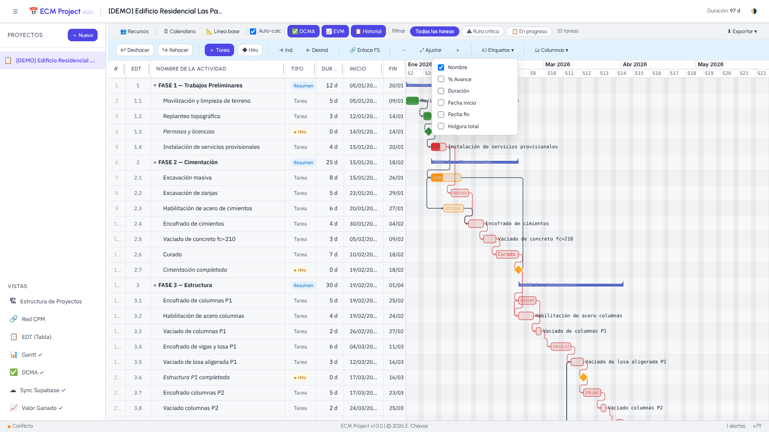
Etiquetas sobre Barras Gantt
Configure qué información aparece sobre las barras: nombre, fechas, duración o % de avance

Slide 77
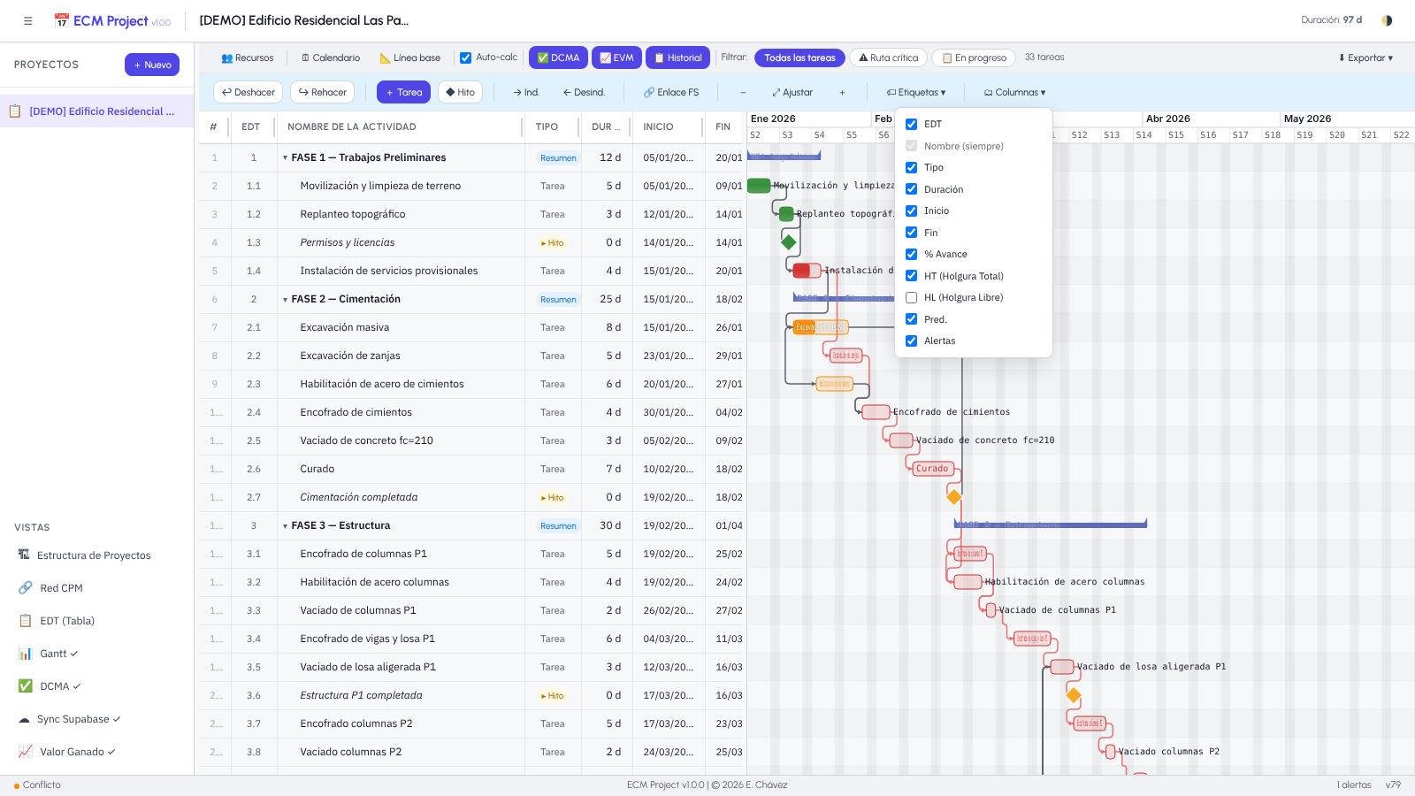
Columnas Visibles en la Tabla
Active o desactive columnas de la tabla WBS según las necesidades del proyecto

Slide 78
13
Tema Oscuro
Interfaz adaptable entre modo claro y modo oscuro

Slide 79
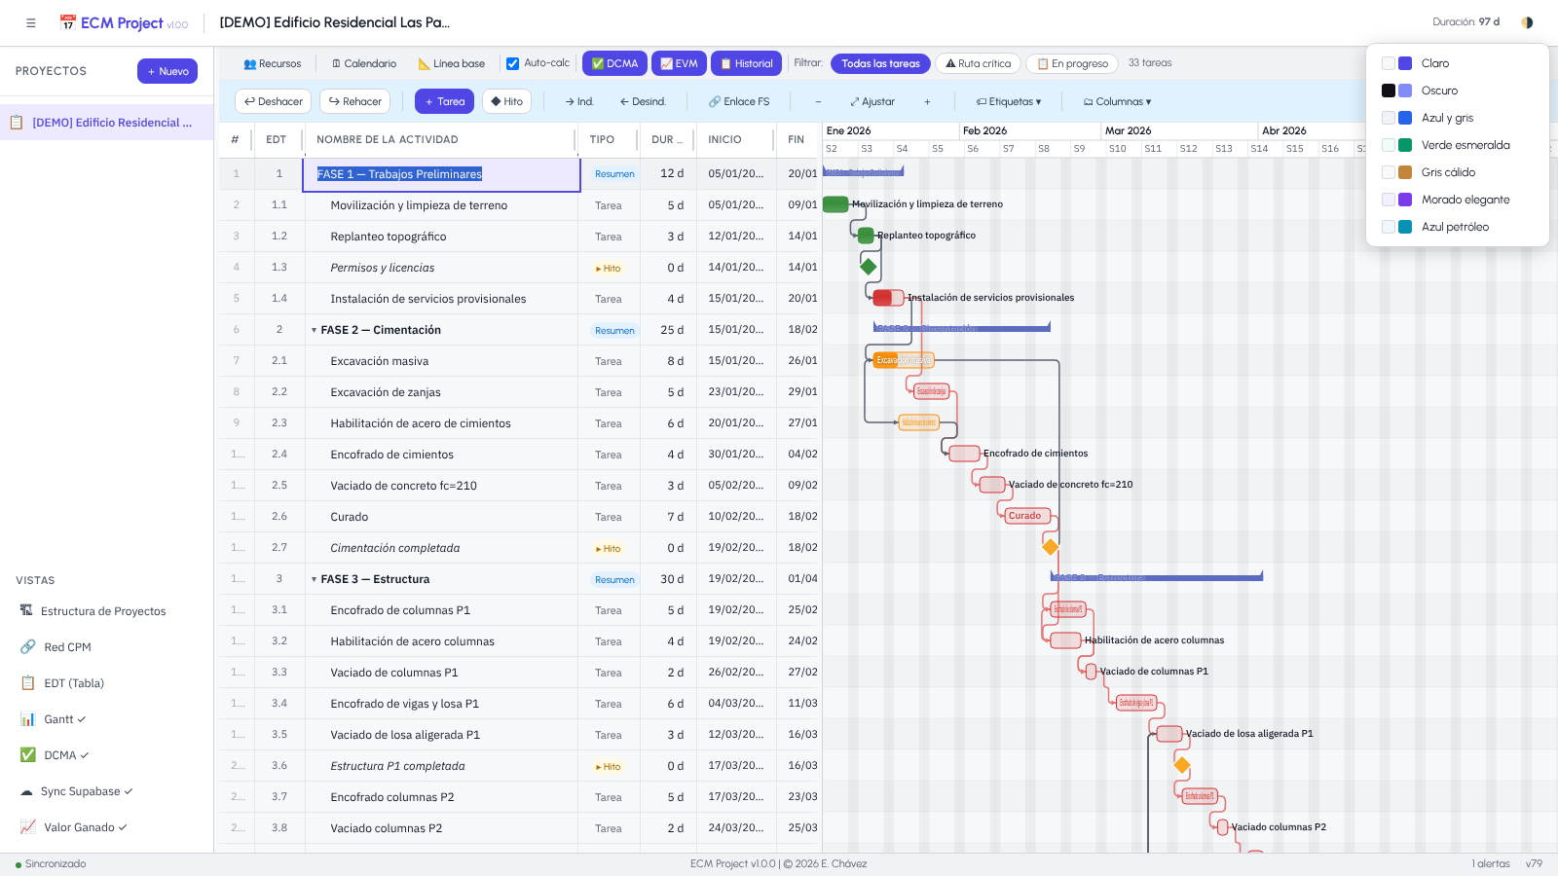
Modo Claro vs Modo Oscuro — Vista Gantt
☀ Modo Claro
🌙 Modo Oscuro

Slide 80
Modo Claro vs Modo Oscuro — EDT
☀ EDT — Modo Claro
🌙 EDT — Modo Oscuro

Slide 81
Modo Claro vs Modo Oscuro — DCMA y EVM
🌙 DCMA — Modo Oscuro
🌙 EVM — Modo Oscuro

Slide 82
Tema Oscuro — Vista Gantt
El tema oscuro reduce la fatiga visual en jornadas largas de trabajo

Slide 83
Tema Oscuro — Vista EDT
La tabla EDT en tema oscuro con alto contraste para mejor legibilidad

Slide 84

Tema Oscuro — Organigrama
El organigrama WBS adaptado al tema oscuro

Slide 85
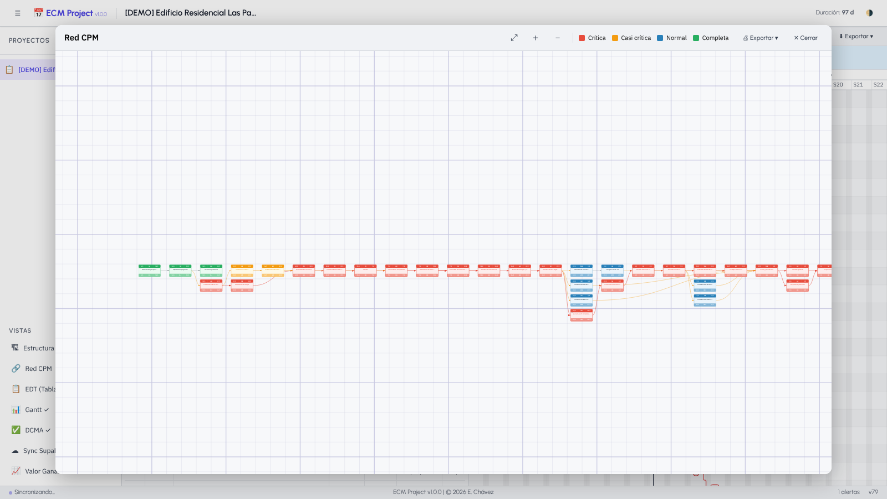
Tema Oscuro — Red CPM
La red de precedencias en tema oscuro con nodos y flechas adaptadas

Slide 86
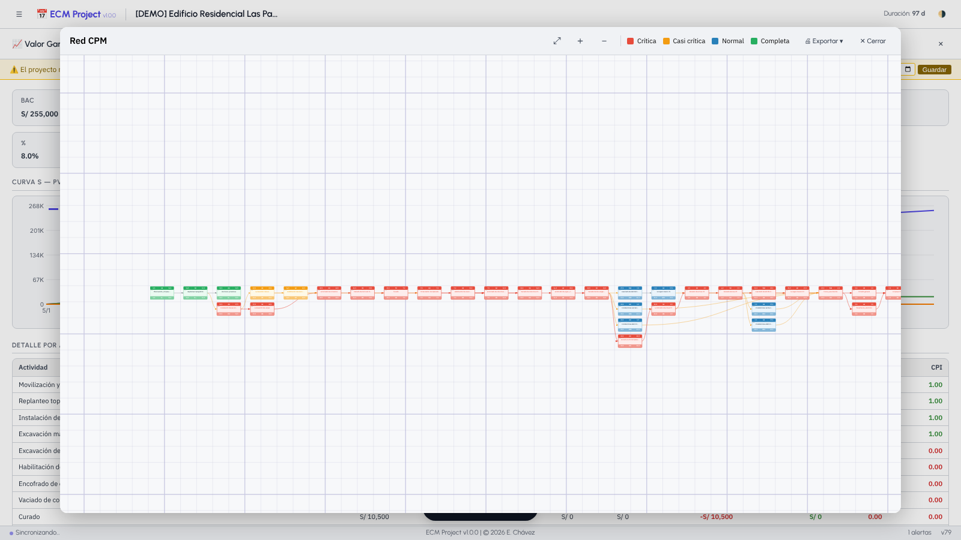
Tema Oscuro — Sync Supabase
La vista de sincronización en tema oscuro

Slide 87

Tema Oscuro — Panel DCMA
Panel lateral DCMA en tema oscuro con indicadores de calidad del cronograma

Slide 88

Tema Oscuro — Panel Valor Ganado
Panel lateral EVM en tema oscuro con indicadores de rendimiento del proyecto

Slide 89
Cómo cambiar el tema
Haga clic en el ícono 🌗 en la barra superior derecha
El cambio es inmediato en toda la interfaz
El sistema recuerda su preferencia para la próxima sesión
Ambos temas tienen el mismo nivel de funcionalidad completa
El tema oscuro es recomendable para trabajo nocturno
El tema claro es ideal para impresiones y proyecciones
Todos los gráficos y colores se adaptan automáticamente
El tema no afecta los datos del proyecto
Alterne entre tema claro y oscuro con un solo clic

Slide 90
14
Exportar e Imprimir
Generar reportes y compartir el cronograma

Slide 91
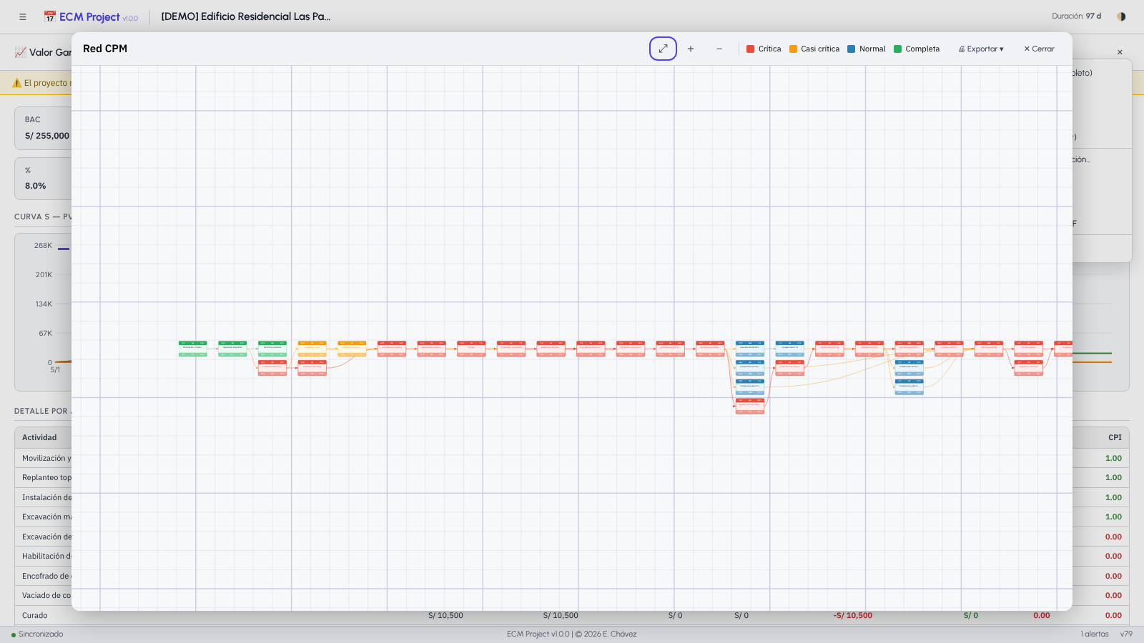
Menú de Exportación
El botón "Exportar ▾" en la barra de filtros despliega las opciones de formato disponibles

Slide 92
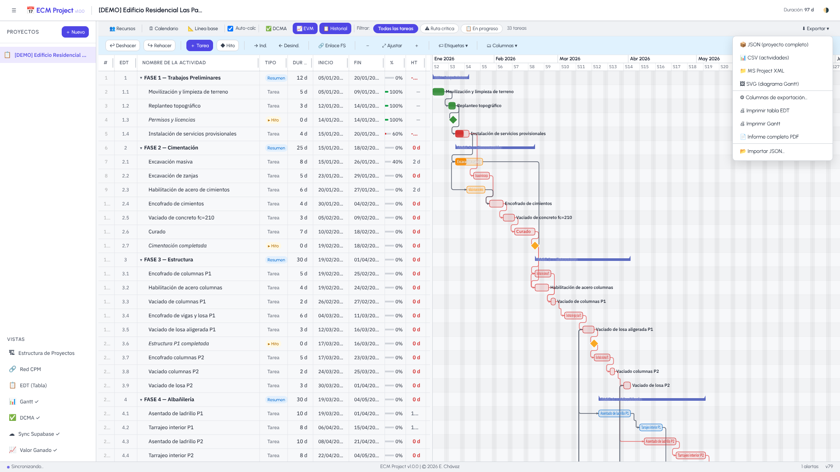
Menú Exportar — Pantalla Completa
Opciones de exportación visibles en monitor de resolución full HD

Slide 93
Formatos de Exportación Disponibles
PDF Ejecutivo: portada + Gantt + EDT + indicadores EVM
Excel / CSV: tabla completa de tareas con todos los campos
PNG / Imagen: captura de la vista actual del Gantt
JSON: respaldo completo del proyecto (puede reimportarse)
MPP: formato compatible con Microsoft Project
Imprimir: vista optimizada para papel A4 o carta
El PDF incluye automáticamente la fecha de generación
Los archivos Excel abren directamente en Microsoft Excel
Opciones de exportación para compartir el proyecto en distintos formatos

Slide 94

Exportar Análisis DCMA
El panel DCMA también puede exportarse como parte del reporte PDF ejecutivo

Slide 95
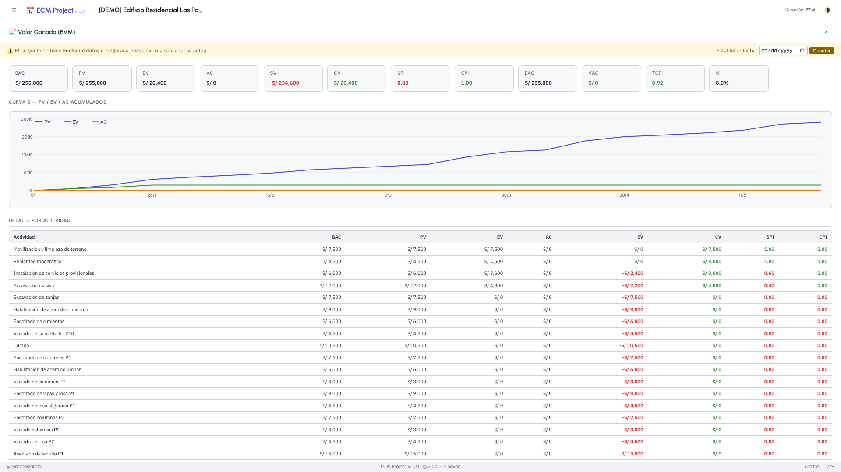
Exportar Indicadores EVM
Los indicadores de Valor Ganado se incluyen en el reporte PDF ejecutivo

Slide 96
Flujo 1: Crear y Planificar un Proyecto
① Clic en "+ Nuevo" en la barra superior
② Ingrese el nombre y fecha de inicio del proyecto
③ Configure el calendario laboral (días y festivos)
④ Agregue las fases principales (tareas resumen)
⑤ Agregue las tareas detalladas dentro de cada fase
⑥ Defina duraciones y vincule las dependencias
⑦ Asigne recursos a cada tarea
⑧ Establezca la línea base para tener referencia
Proceso completo de creación de un nuevo proyecto desde cero

Slide 97
Flujo 2: Actualizar el Avance
① Abra el proyecto desde la lista de proyectos
② Para cada tarea completada, actualice el % de avance
③ Registre las fechas reales de inicio si difieren del plan
④ Revise el análisis DCMA para detectar problemas
⑤ Verifique los indicadores EVM (SPI y CPI)
⑥ Si hay retrasos, ajuste el cronograma y comuníquelos
⑦ Guarde los cambios — el historial los registra automáticamente
⑧ Sincronice con Supabase si trabaja en equipo
Proceso de seguimiento y control durante la ejecución del proyecto

Slide 98
Flujo 3: Generar un Reporte Ejecutivo
① Asegúrese que el % de avance de todas las tareas esté actualizado
② Revise que la línea base esté establecida correctamente
③ Abra el menú "Exportar" en la barra de filtros
④ Seleccione "PDF Ejecutivo" para el reporte completo
⑤ El PDF incluye: Gantt actualizado, EDT, DCMA y EVM
⑥ Para solo el cronograma, seleccione "PNG / Imagen"
⑦ Para datos en Excel, seleccione "Excel / CSV"
⑧ Comparta el archivo con el cliente o equipo directivo
Proceso de generación y entrega del reporte ejecutivo del proyecto

Slide 99
Vistas Analíticas — DCMA y Valor Ganado
Análisis DCMA — 14 Puntos de Calidad
Valor Ganado — Curvas S

Slide 100
Diagramas de Red — Organigrama y CPM
Organigrama WBS
Red CPM

Slide 101
Herramientas de Gestión
Gestión de Recursos
Calendario Laboral

Slide 102
Control del Proyecto
Línea Base del Proyecto
Historial de Cambios

Slide 103
ECM Project
Sistema Integrado de Gestión de Proyectos
Gantt · EDT · CPM · DCMA · EVM · Supabase
cosapi.com.pe · 2025

